Slide 1
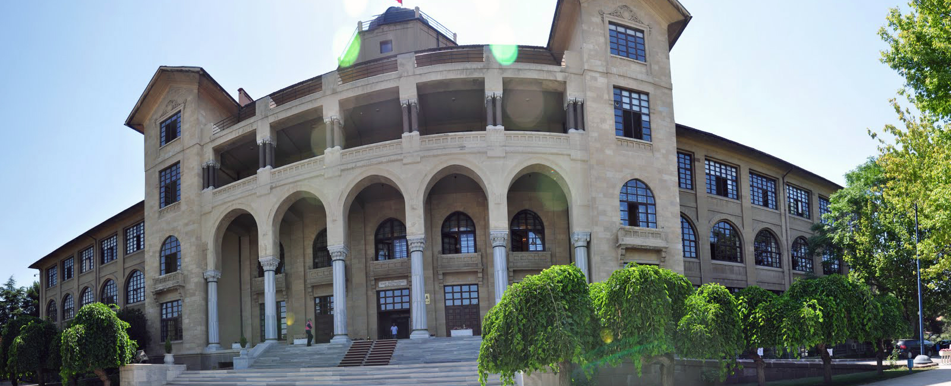


Mustafa Kemal Atatürk’ün talimatıyla 1926 yılında Ankara’da altyapı çalışmalarının başlamasının üzerinden tam 100 yıl geçen;
Gazi Eğitim Fakültesine
HOŞ GELDİNİZ
Köklü üniversitemizin tarihini öğrenmek için tıklayınız.

Slide 2
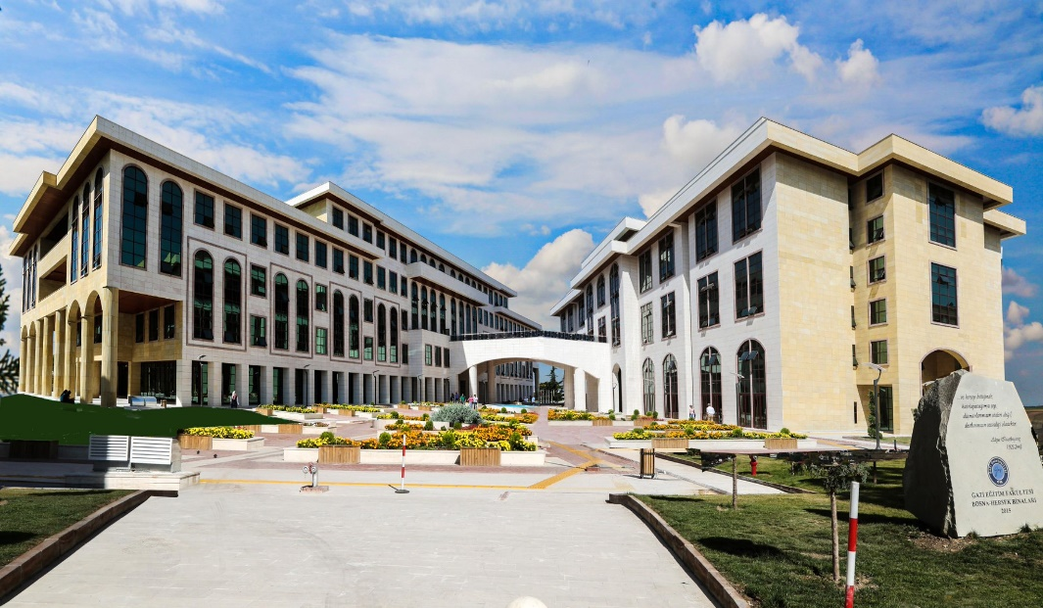
GAZİ ÜNİVERSİTESİ
GAZİ EĞİTİM FAKÜLTESİ
Fen Bilgisi Eğitimi Ana Bilim Dalı

Slide 3
Misyonumuz
Gazi Eğitim Fakültesi;
- Değişen dünya koşullarında topluma liderlik yapabilecek, insani değerlere saygılı bireyler yetiştirmeyi;
- Bilgiyi üreterek ve paylaşarak toplumun gelişme sürecine katkıda bulunmayı görev edinmiştir.

Slide 4
Vizyonumuz
Fakültemizin Vizyonu;
Bilim ve teknolojiden sanat ve spora kadar uzanan geniş bir yelpazede özgün araştırmaları, üst düzey eğitimi, topluma hizmet uygulamaları ile ulusal ve uluslararası düzeyde saygın ve lider öğretmen yetiştiren bir kurum olmaktır.

Slide 5
Temel Değerlerimiz
Eğitim ve araştırmada öncü
Kalite Odaklı
Katılımcı
Çevreye duyarlı
Sorgulayıcı ve yenilikçi
İnsana ve topluma karşı sorumlu
Liyakat ve etik değerlere bağlı
Kurumsal aidiyeti yüksek
Tarih ve kültürüne bağlı
Bölgesel ve küresel sorumluluklarının farkında

Slide 6
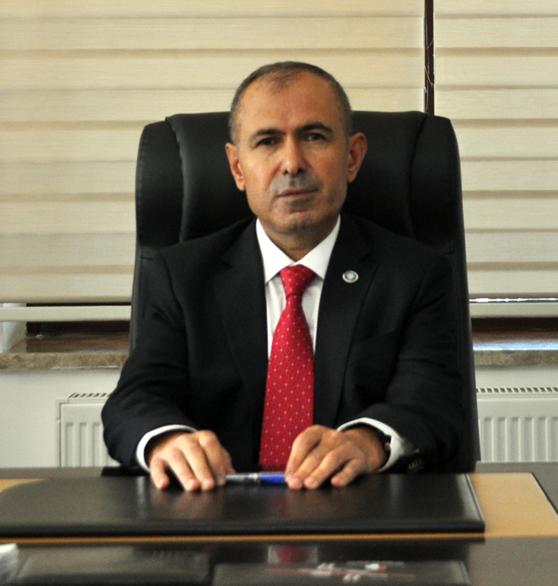
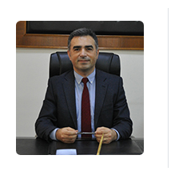
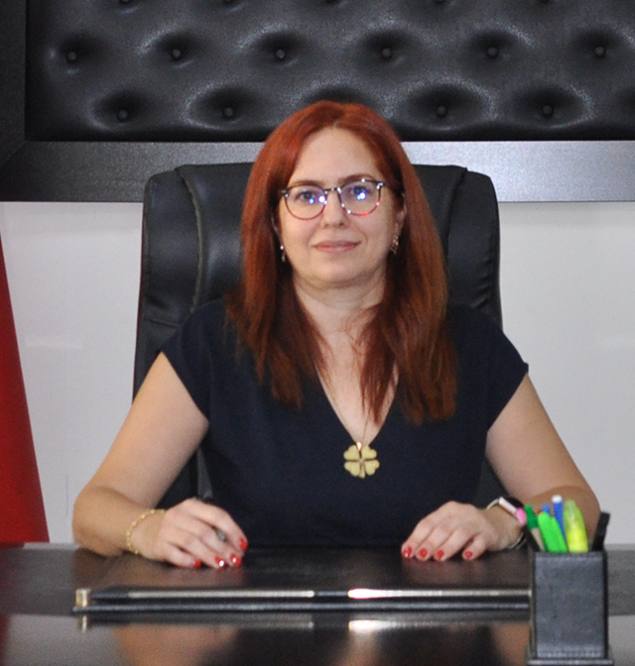
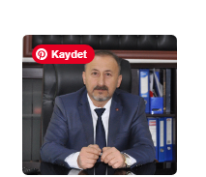
Fakülte Yönetimi
Prof. Dr. Bilal GÜNEŞ
Dekan
Prof. Dr. Serçin KARATAŞ
Dekan Yardımcısı
Prof. Dr. Ekrem Ziya DUMAN
Dekan Yardımcısı
Kenan KİTİRCİ
Fakülte Sekreteri

Slide 7
Bölüm Yönetimi
Prof. Dr. Musa SARI
Bölüm Başkanı
Doç. Dr. Hakkı KADAYIFÇI
Bölüm Başkan Yardımcısı
Dr. Öğr. Üyesi Meltem IRMAK
Bölüm Başkan Yardımcısı
Ana Bilim Dalı Başkan Yardımcısı
Prof. Dr. Ergin HAMZAOĞLU
Ana Bilim Dalı Başkanı

Slide 8
Personel Sayıları
Profesör | 18
Doçent | 2
Doktor Öğretim Üyesi | 5
Öğretim Görevlisi | -
Araştırma Görevlisi | 2
Toplam | 27

Slide 9
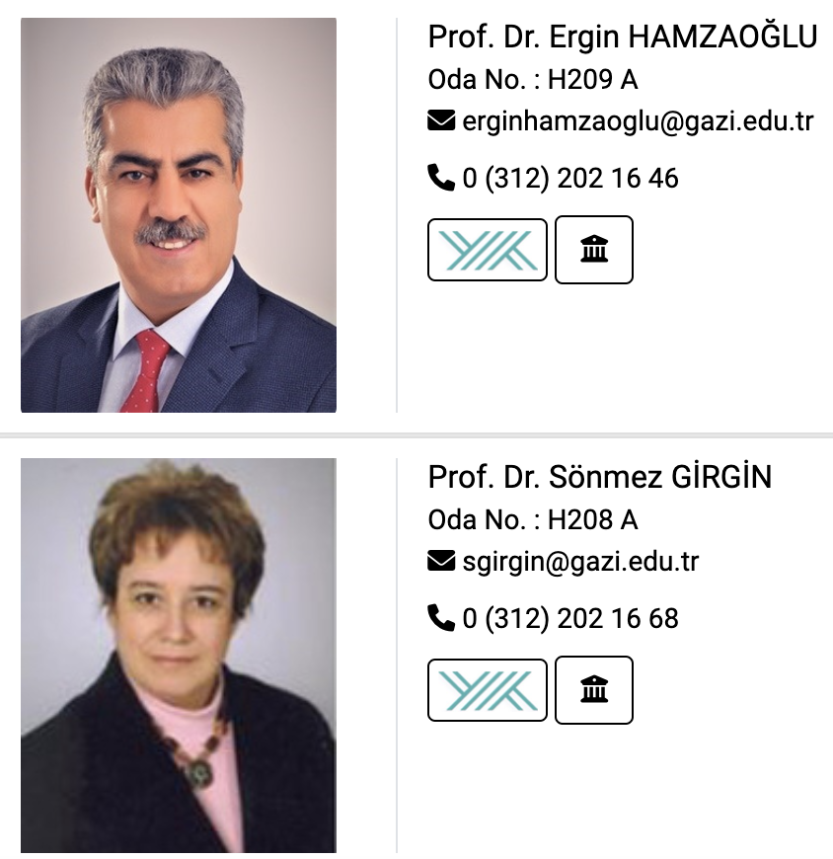
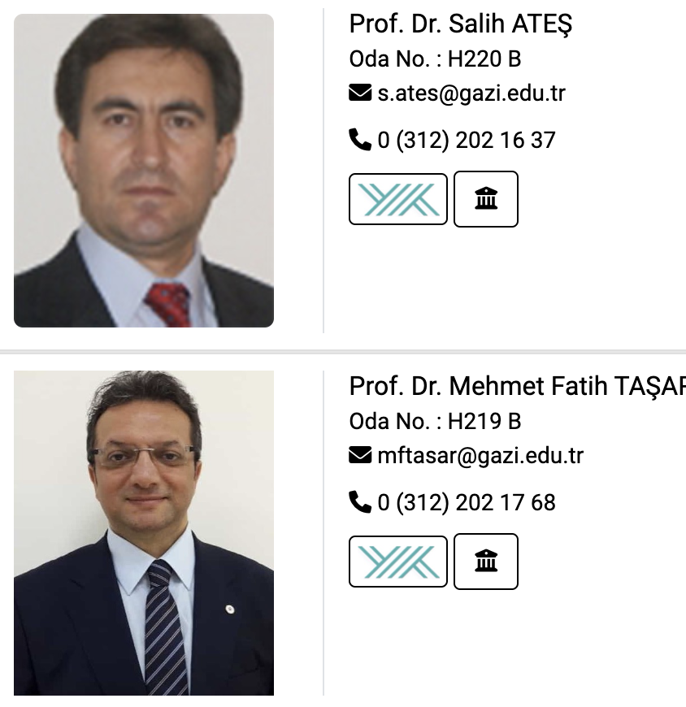
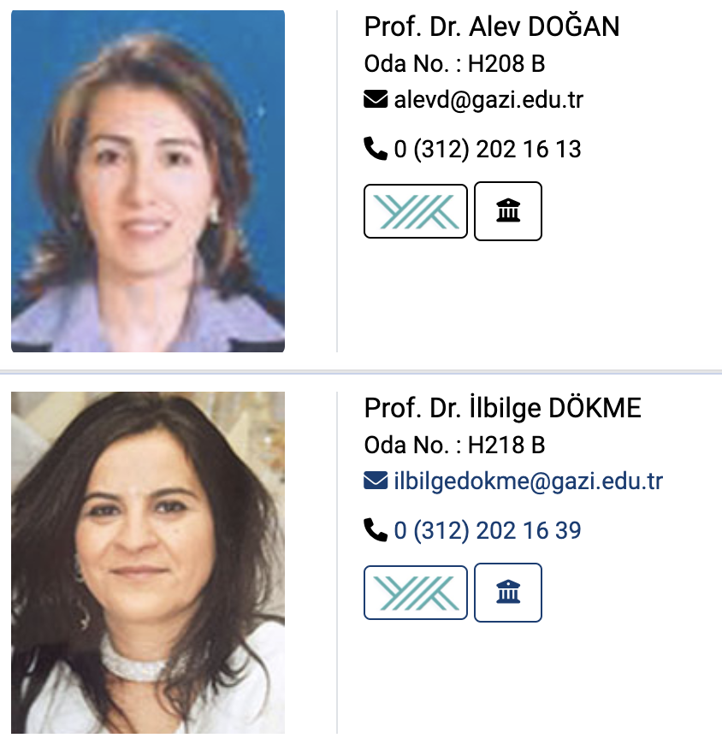

Slide 10
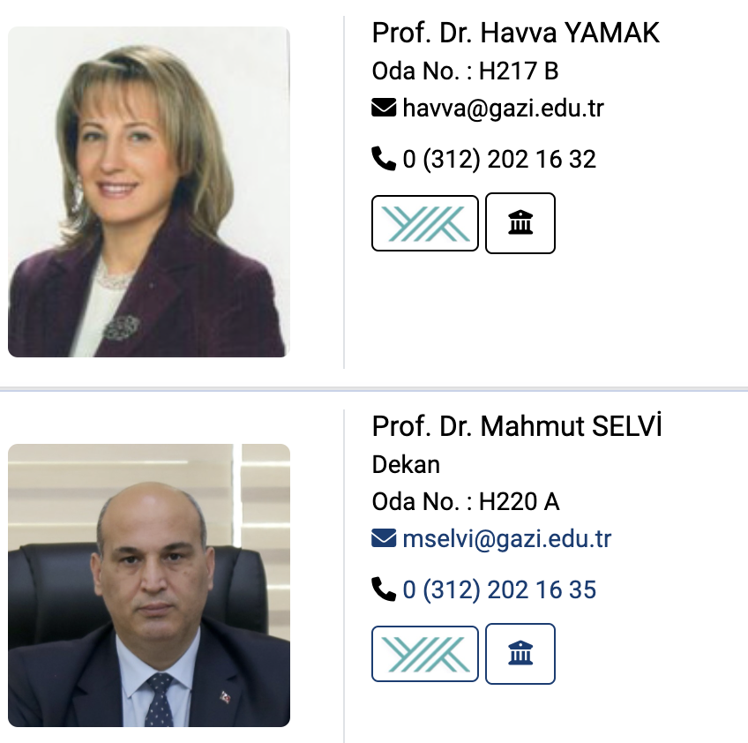
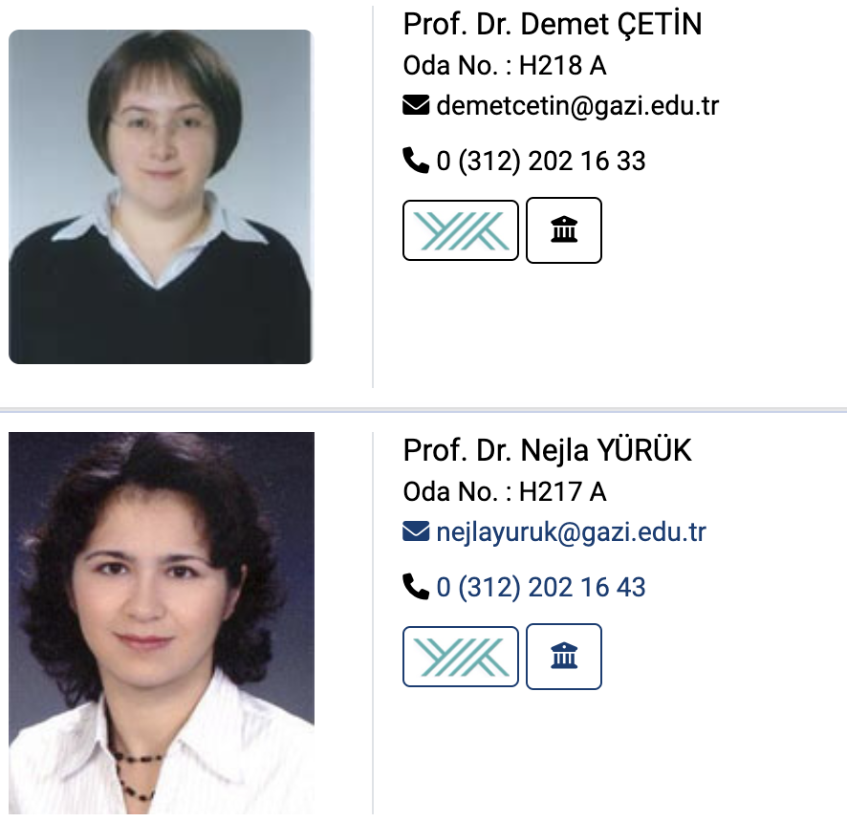

Slide 11
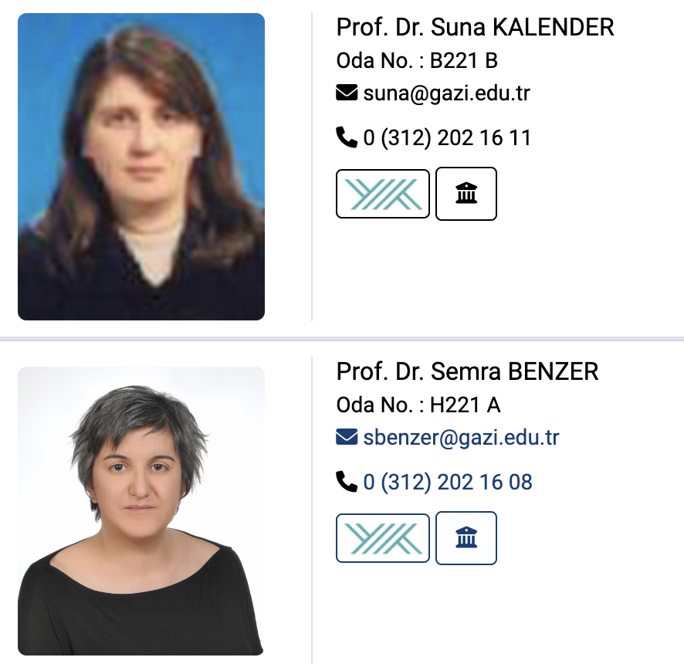
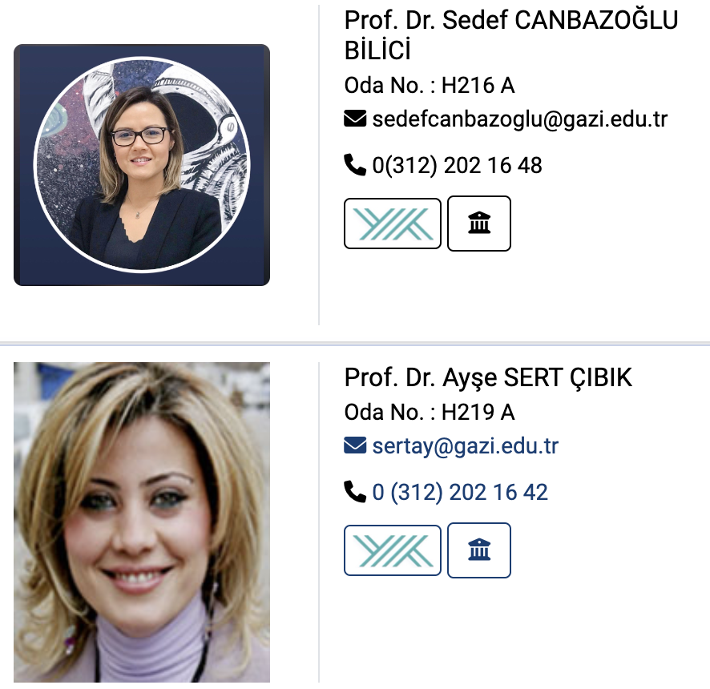

Slide 12
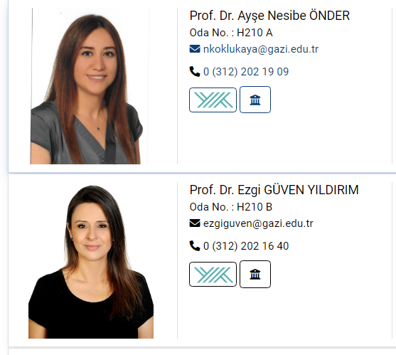
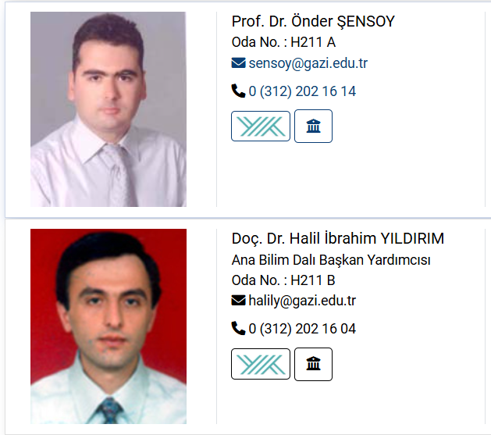

Slide 13
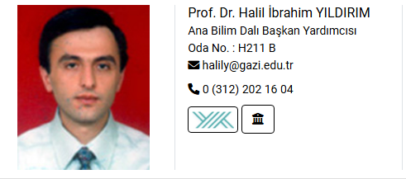
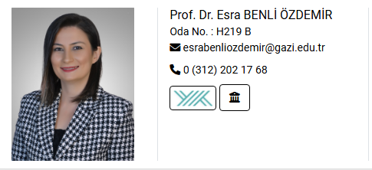
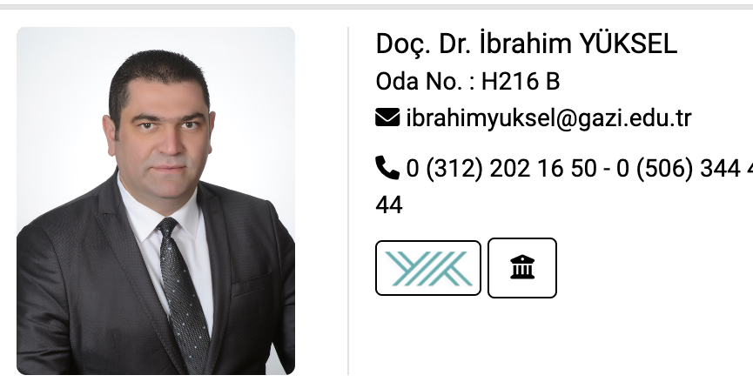
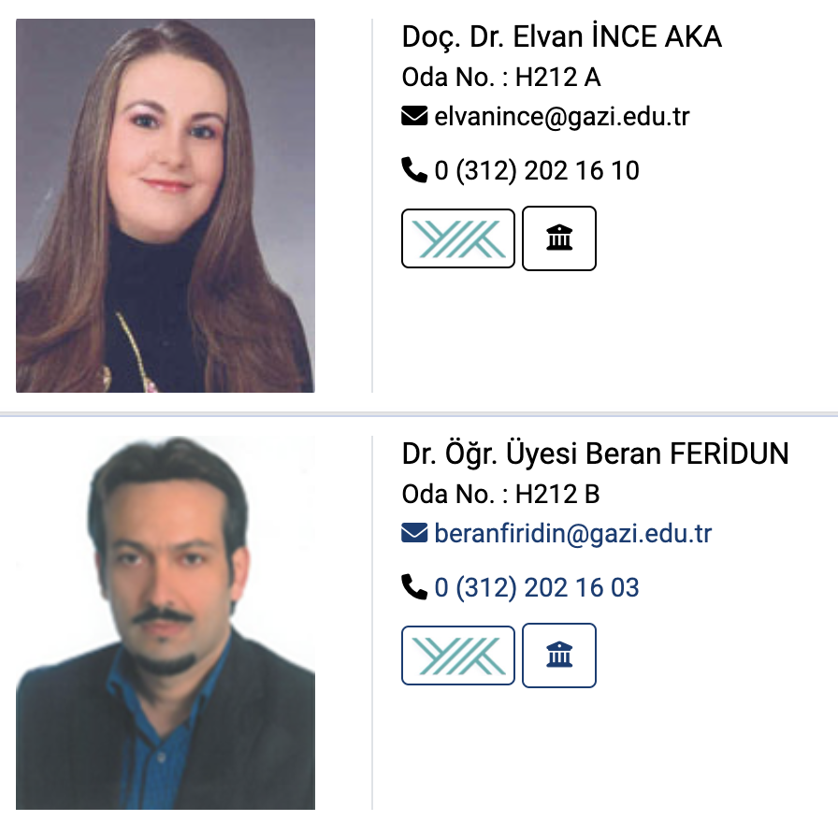

Slide 14
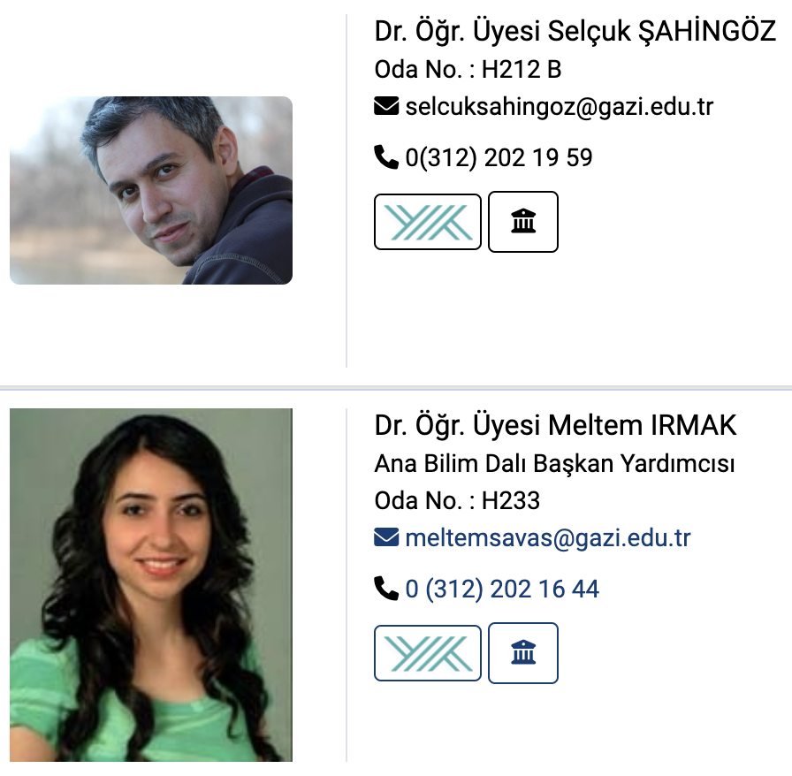
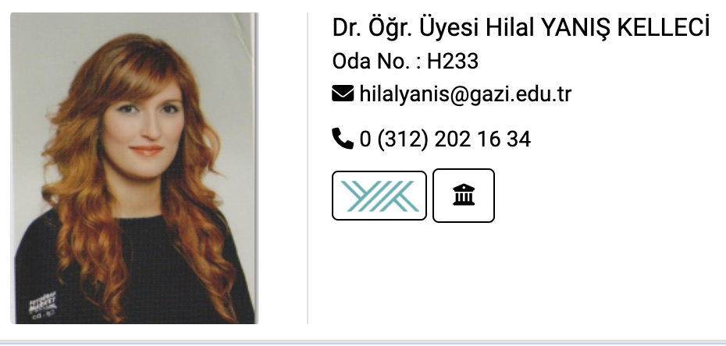

Slide 15
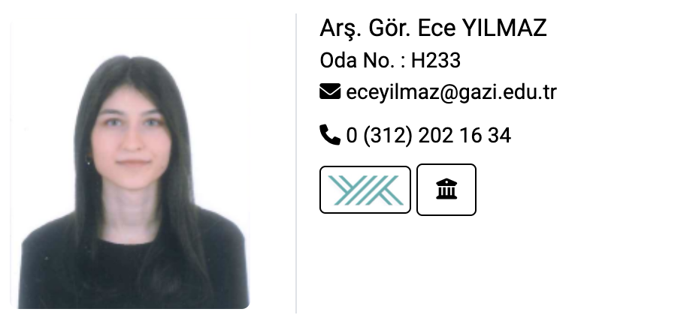
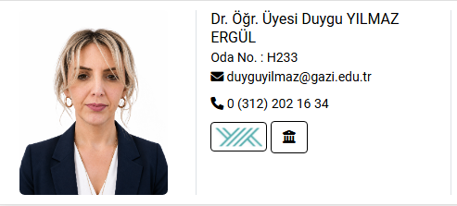
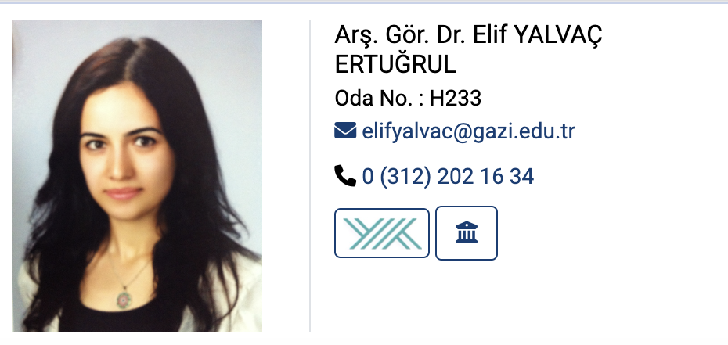

Slide 16

GAZİ EĞİTİM FAKÜLTESİ
BOSNA VE HERSEK BİNALARI

Slide 17
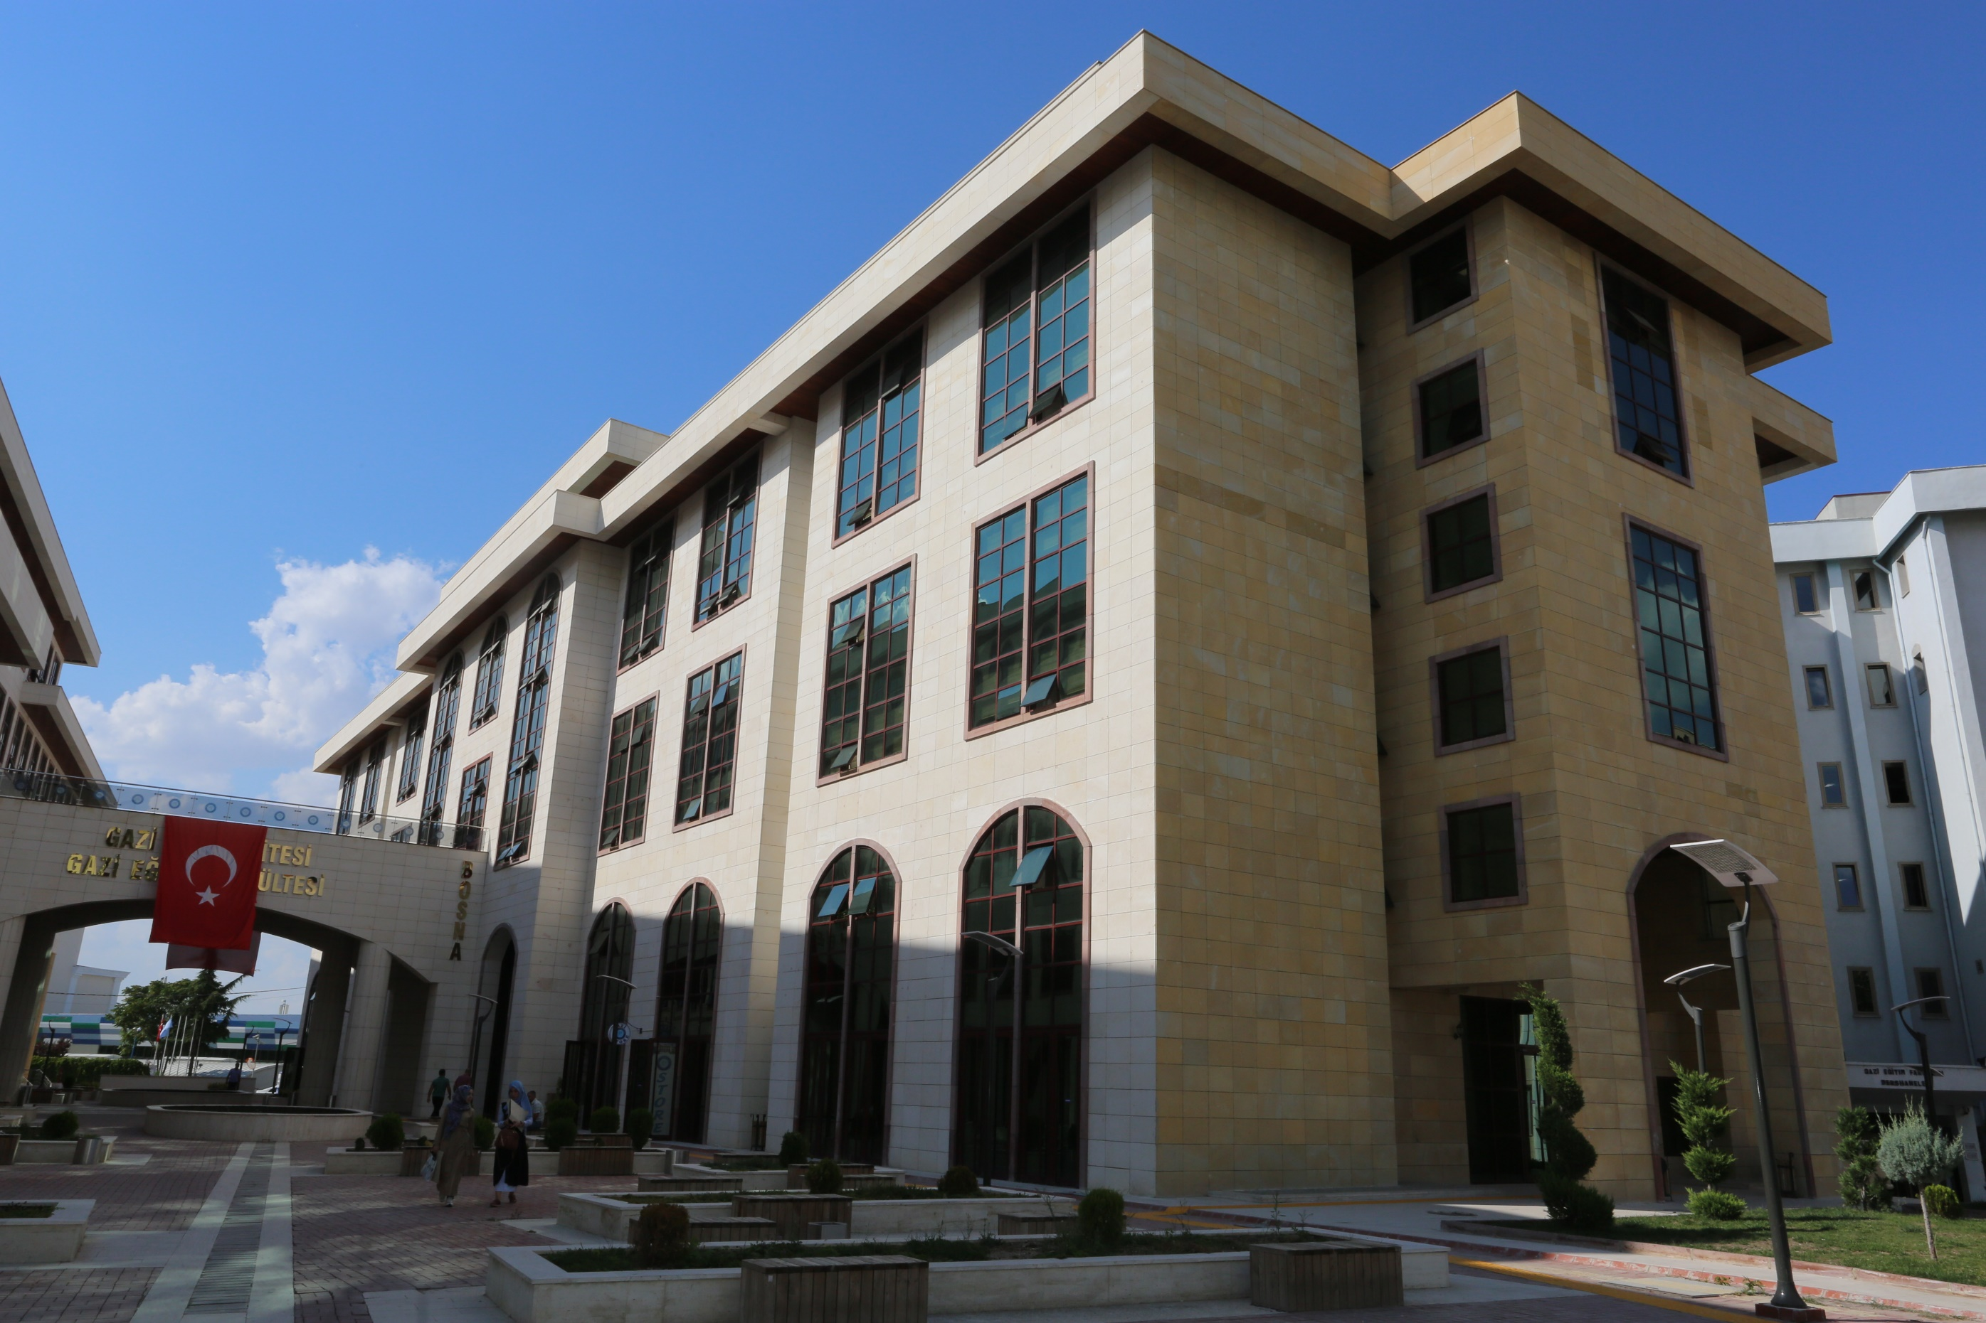
BOSNA BİNASI

Slide 18
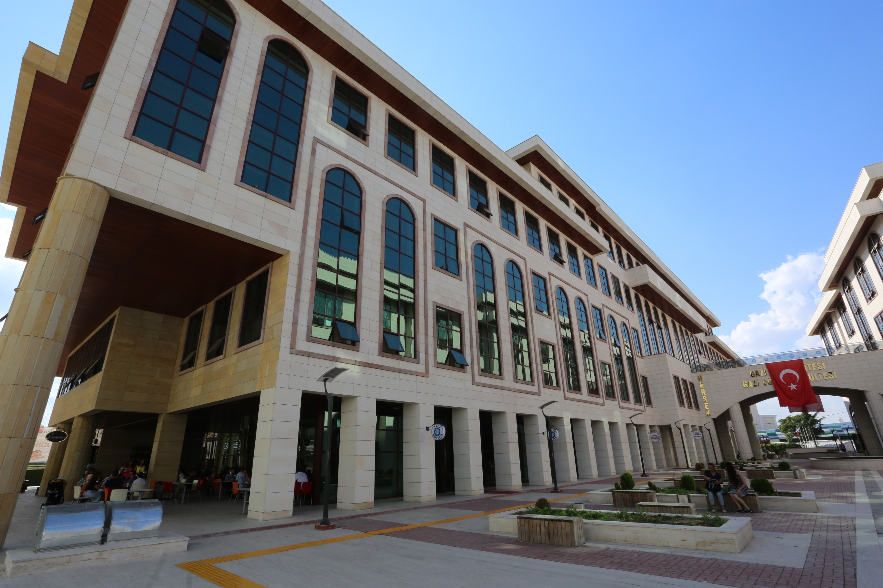
HERSEK BİNASI

Slide 19
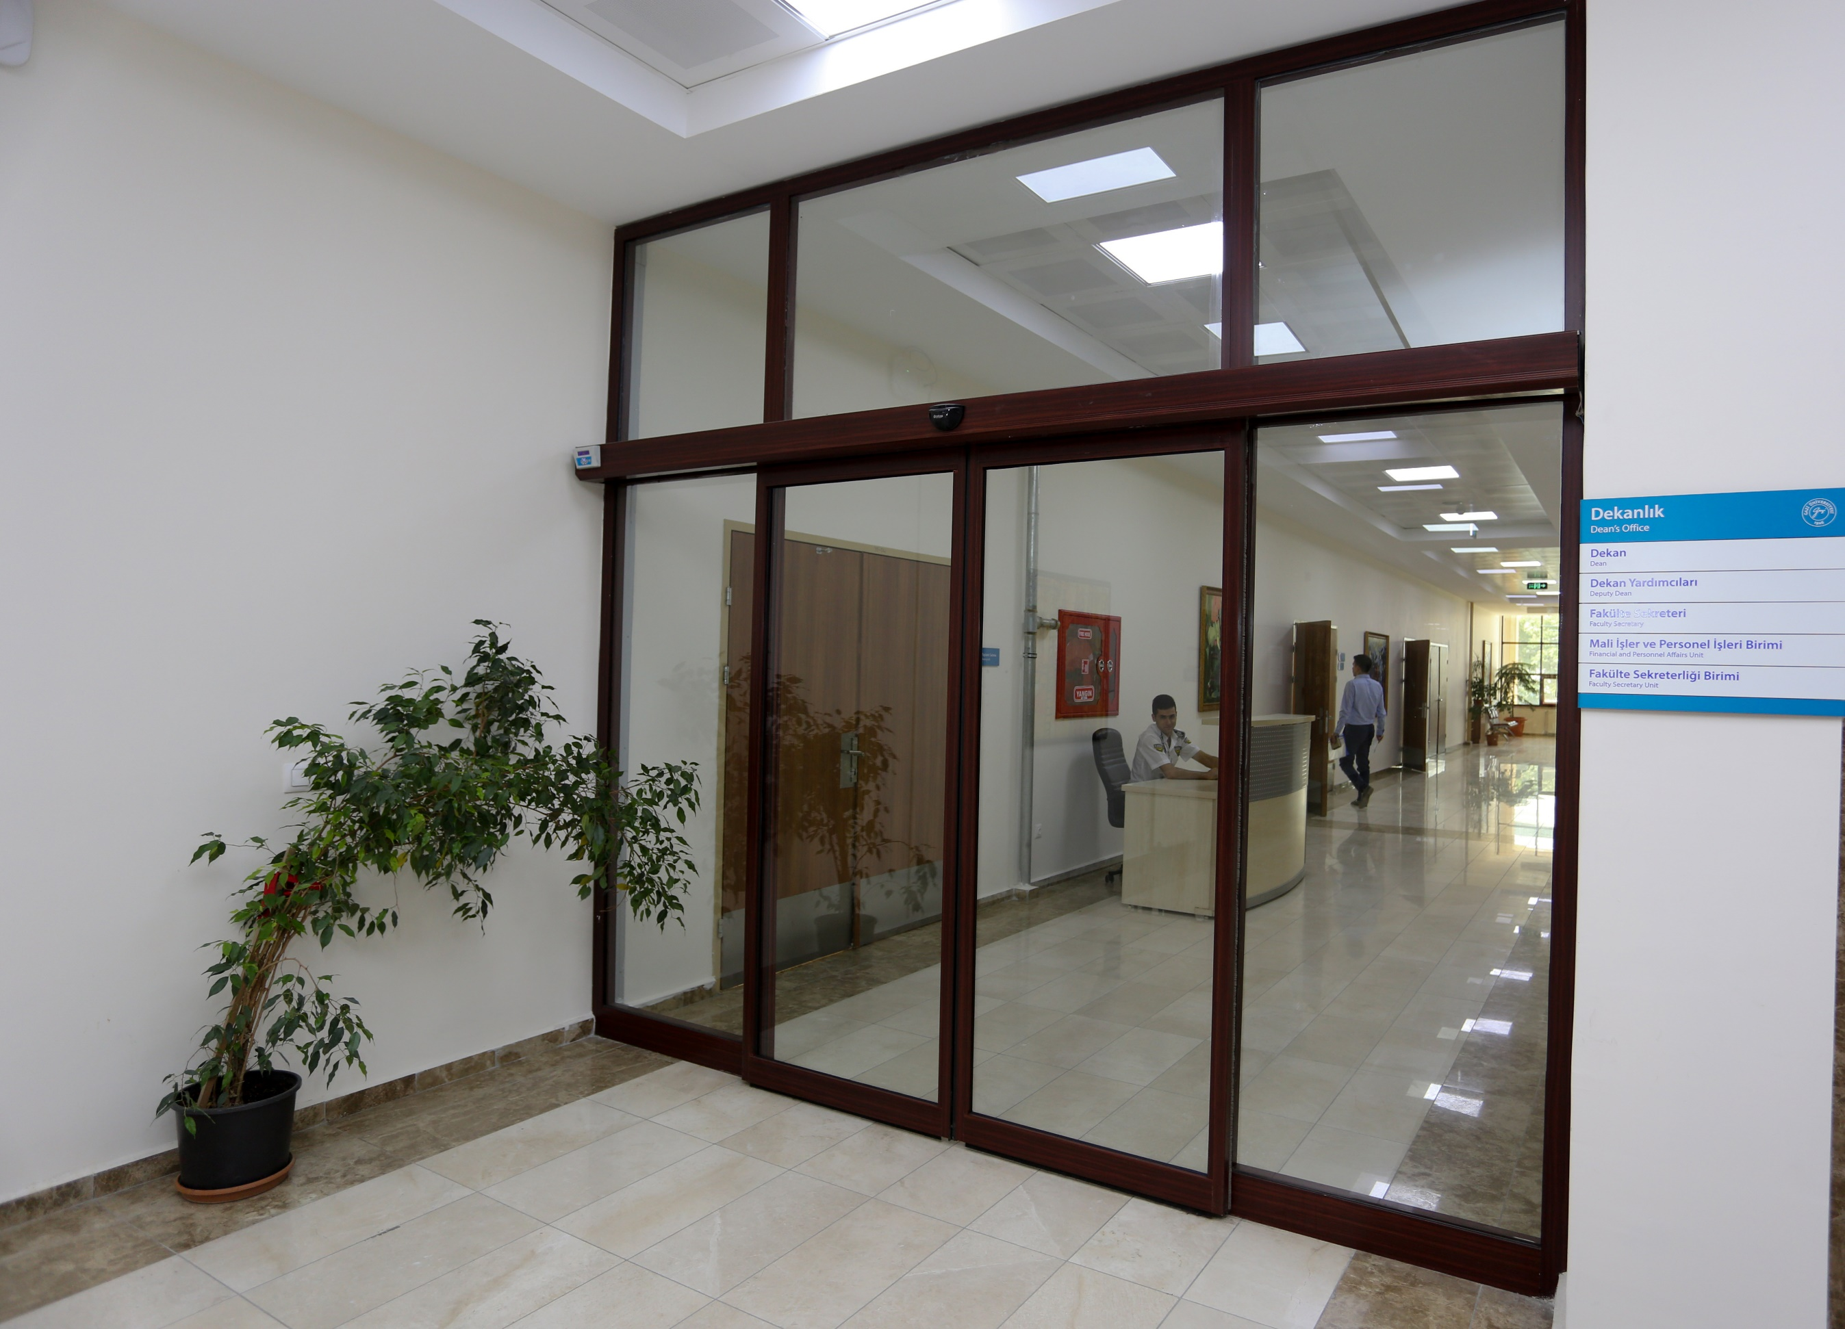
GAZİ EĞİTİM FAKÜLTESİ DEKANLIK
(HERSEK BİNASI 1.Kat)

Slide 20
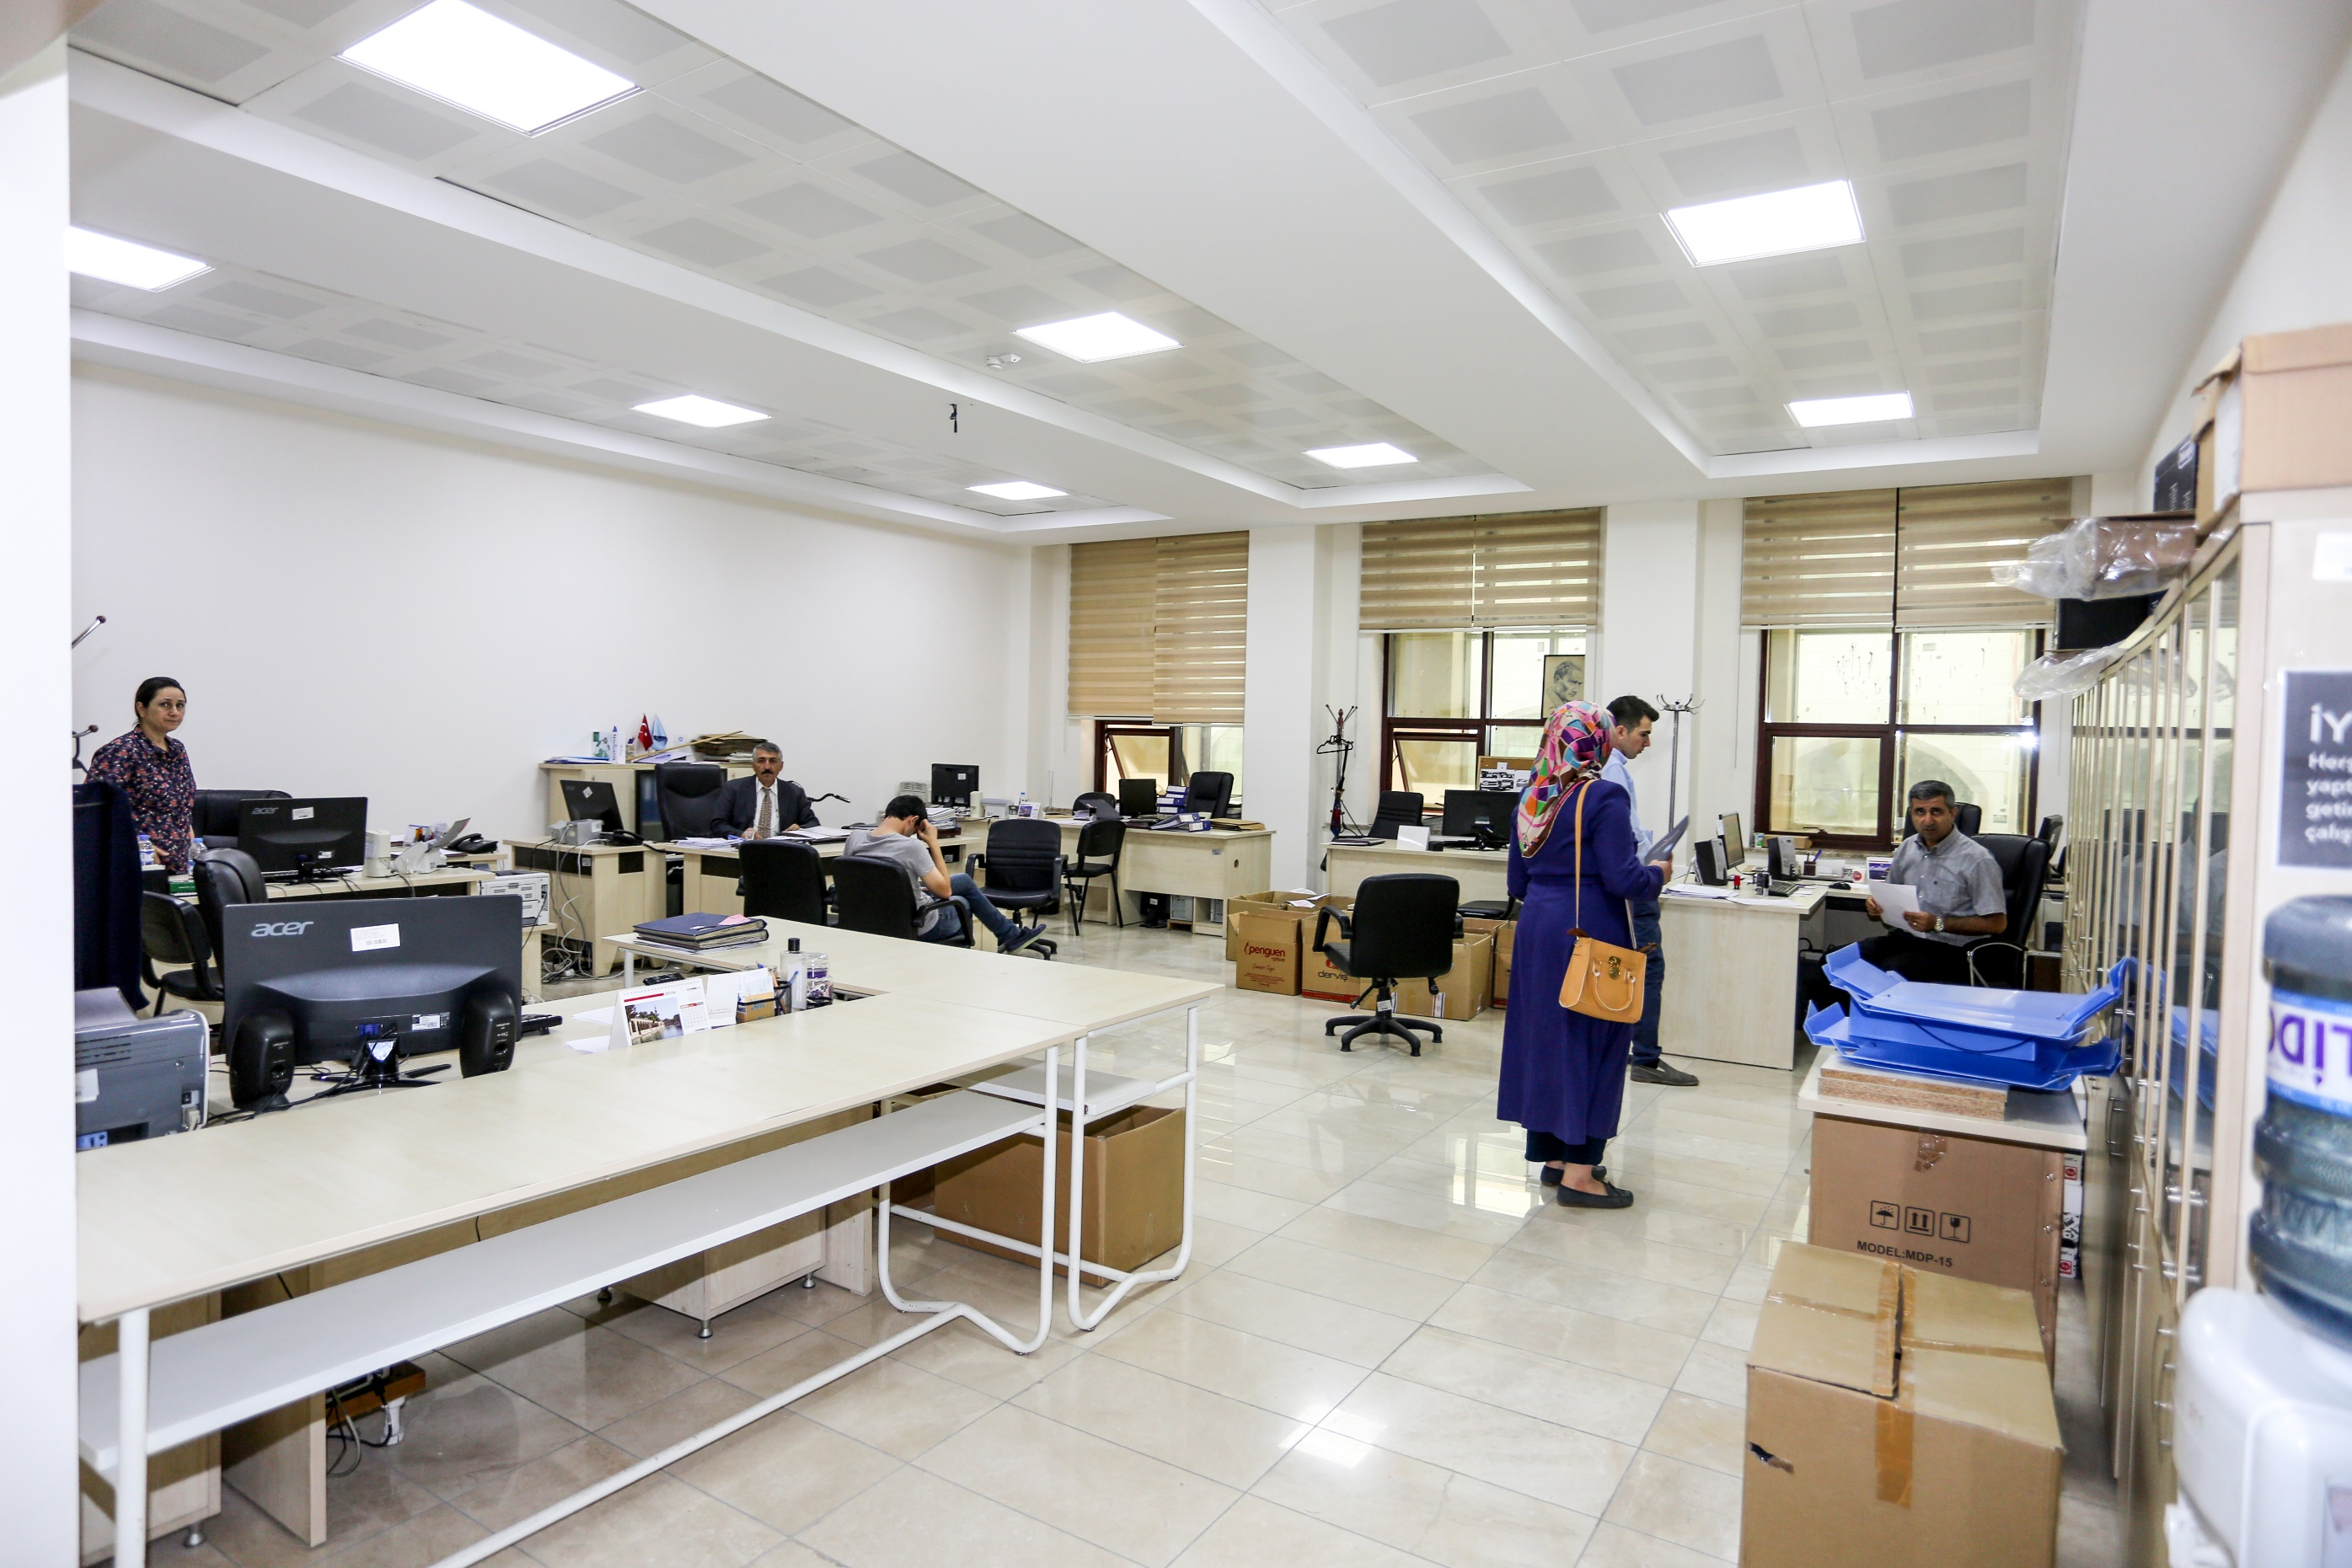
GAZİ EĞİTİM FAKÜLTESİ
ÖĞRENCİ İŞLERİ
(HERSEK BİNASI 1.kat)

Slide 21
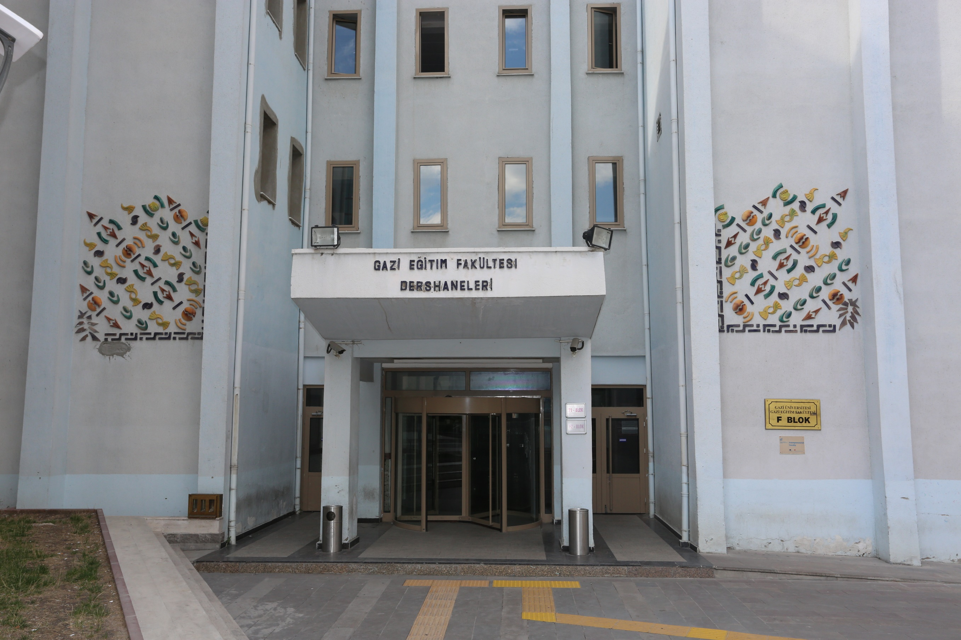
GAZİ EĞİTİM FAKÜLTESİ DERSLİK
(F BLOK)

Slide 22
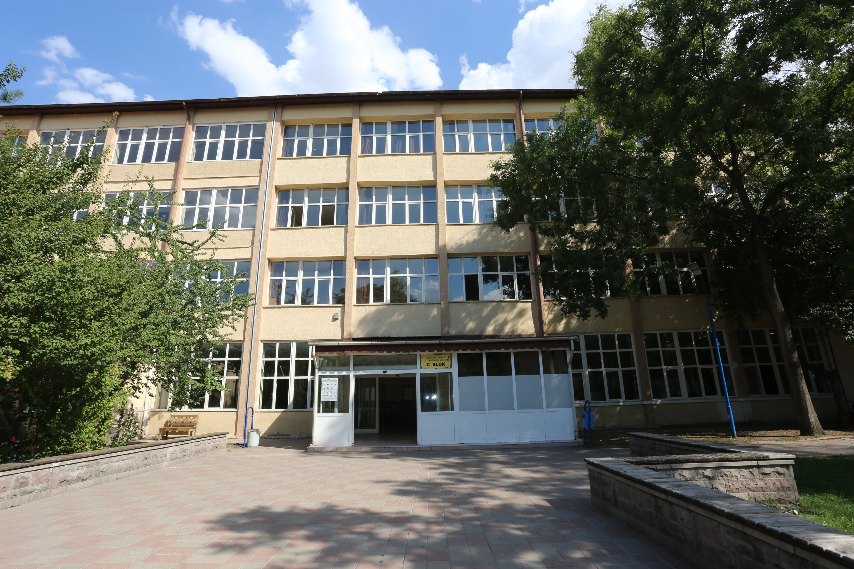
GAZİ EĞİTİM FAKÜLTESİ DERSLİK
(C BLOK)

Slide 23
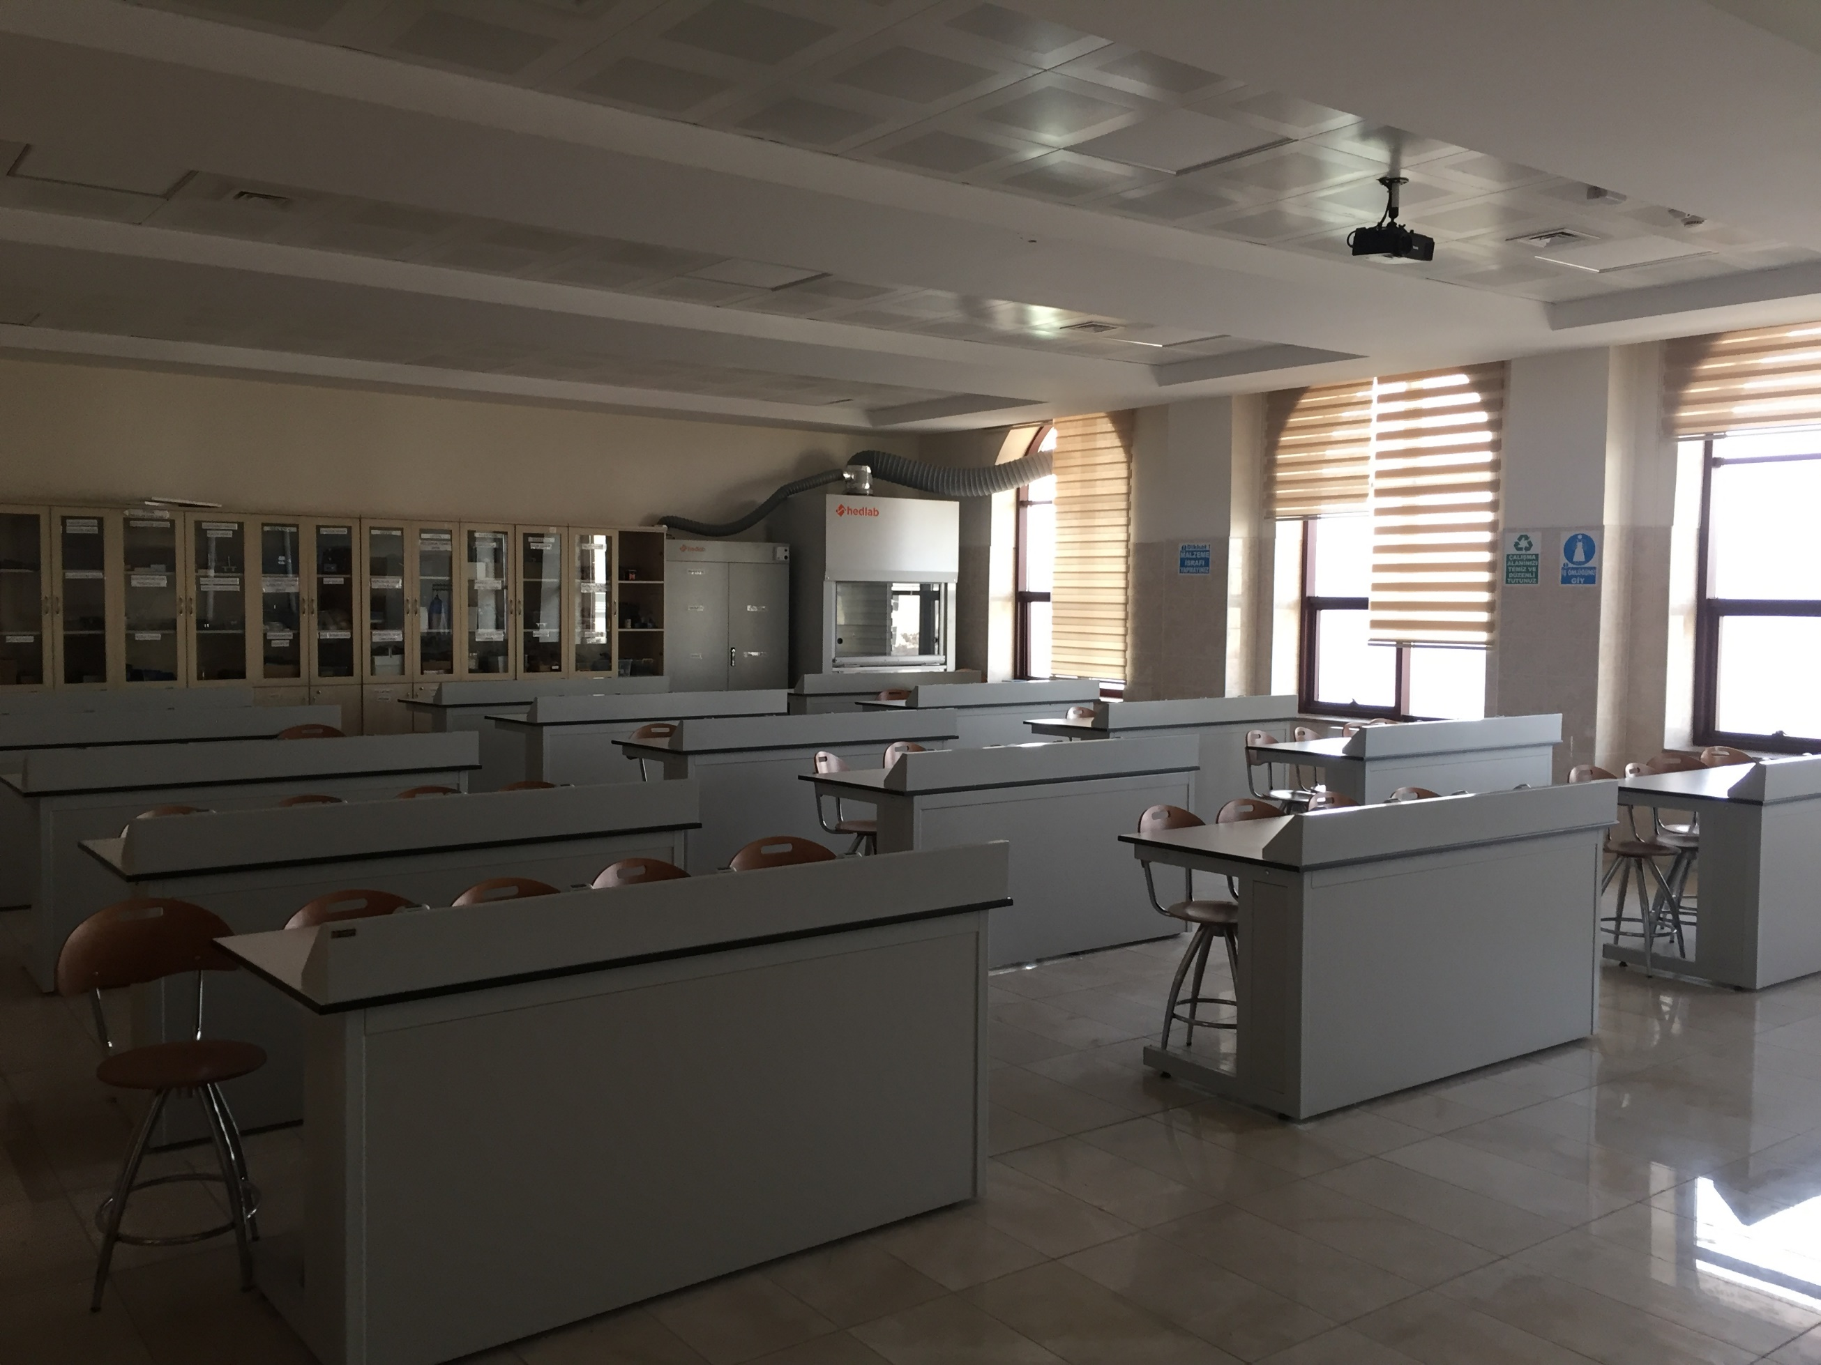
Fen Lab 1
(Hersek Binası 3. kat)

Slide 24
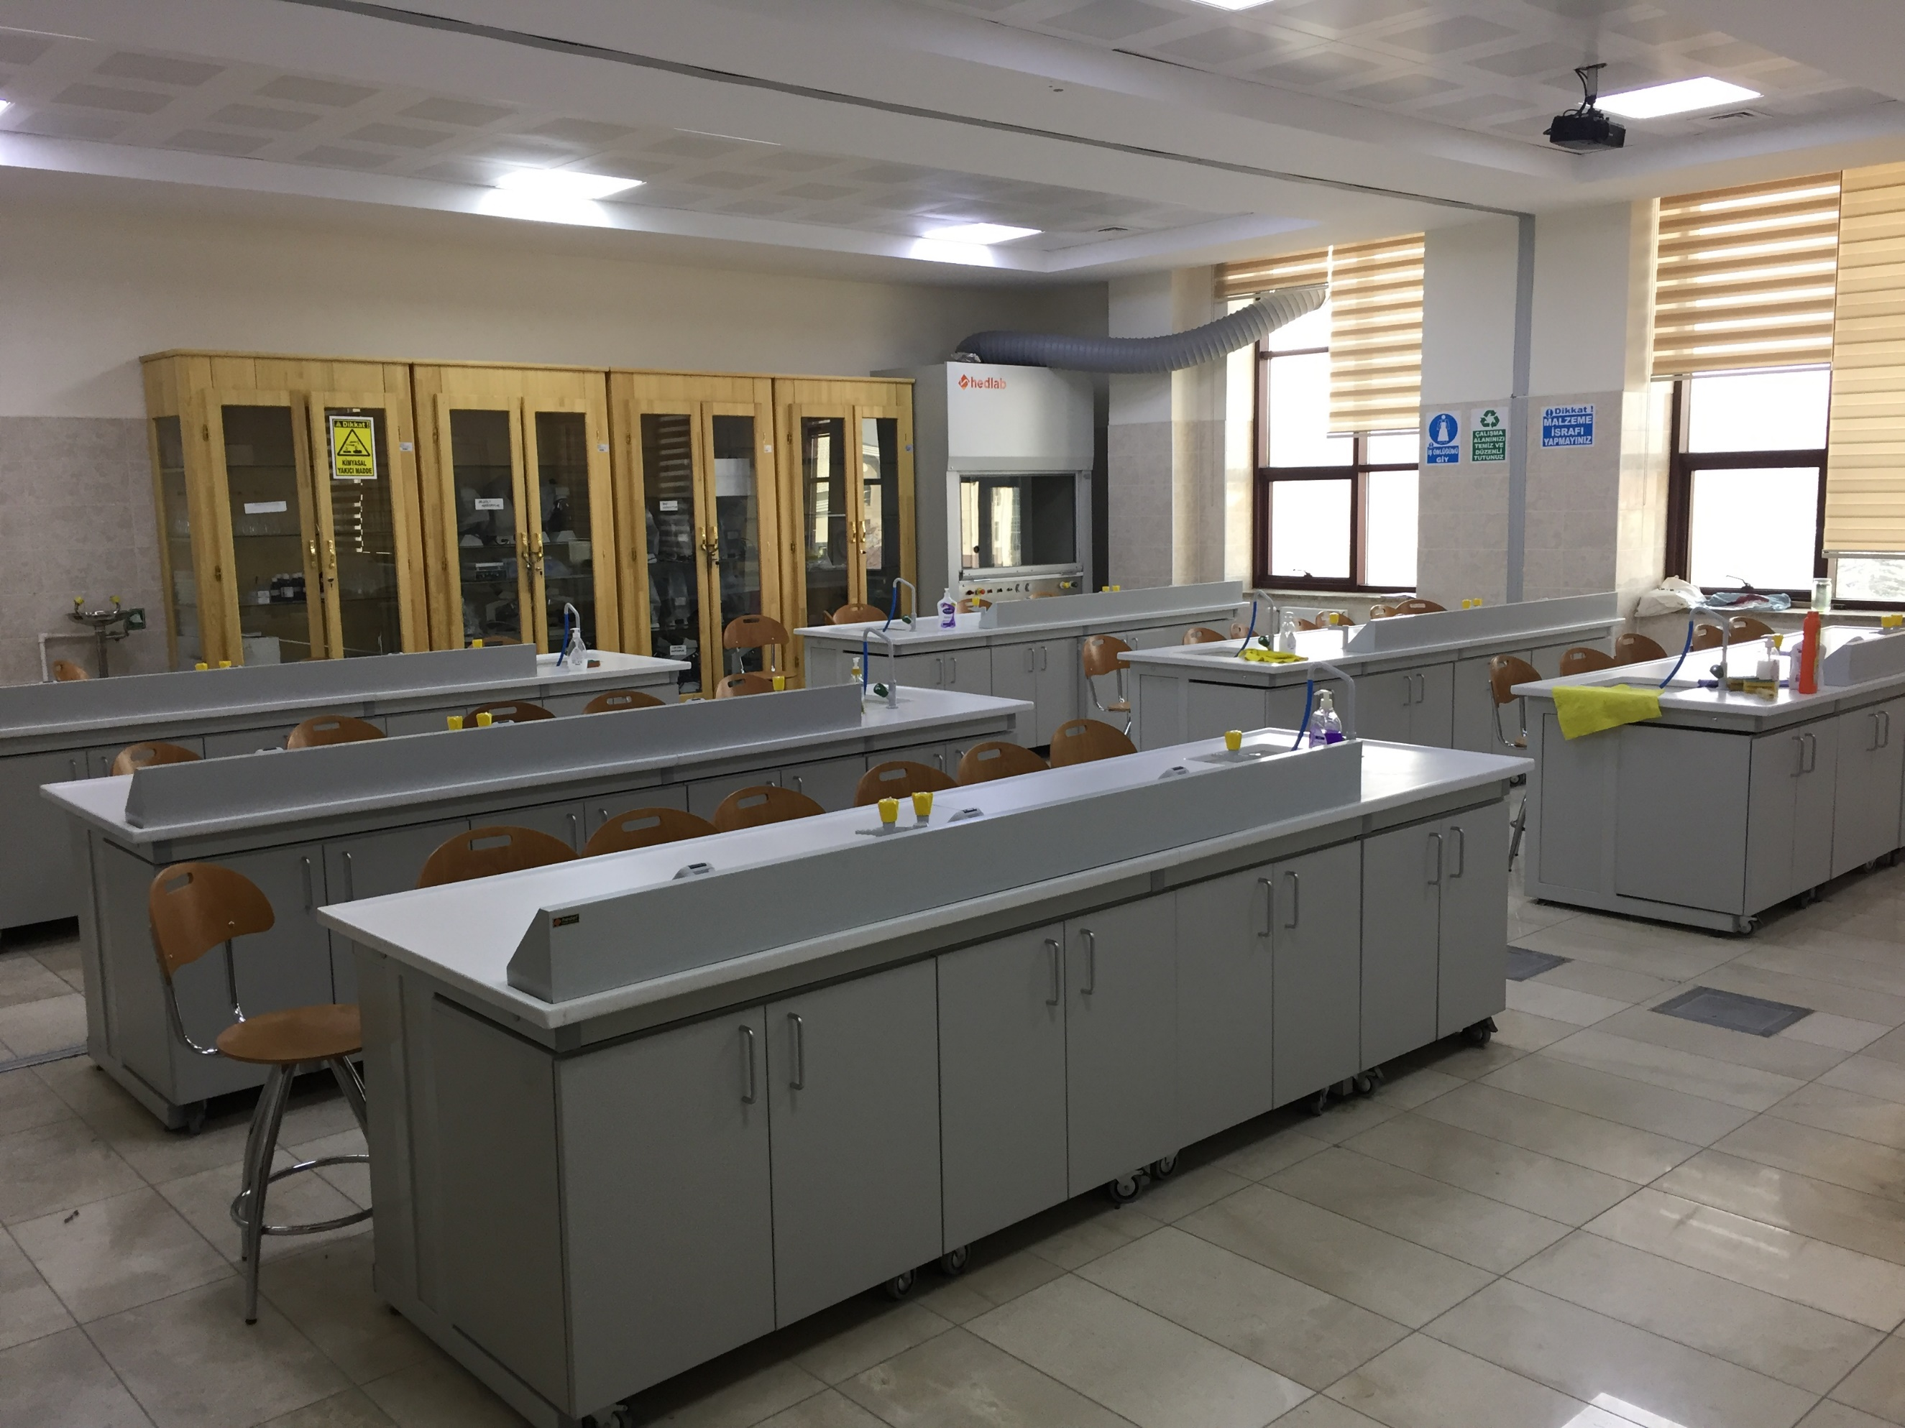
Fen Lab 3
(Hersek Binası 3. kat)

Slide 25
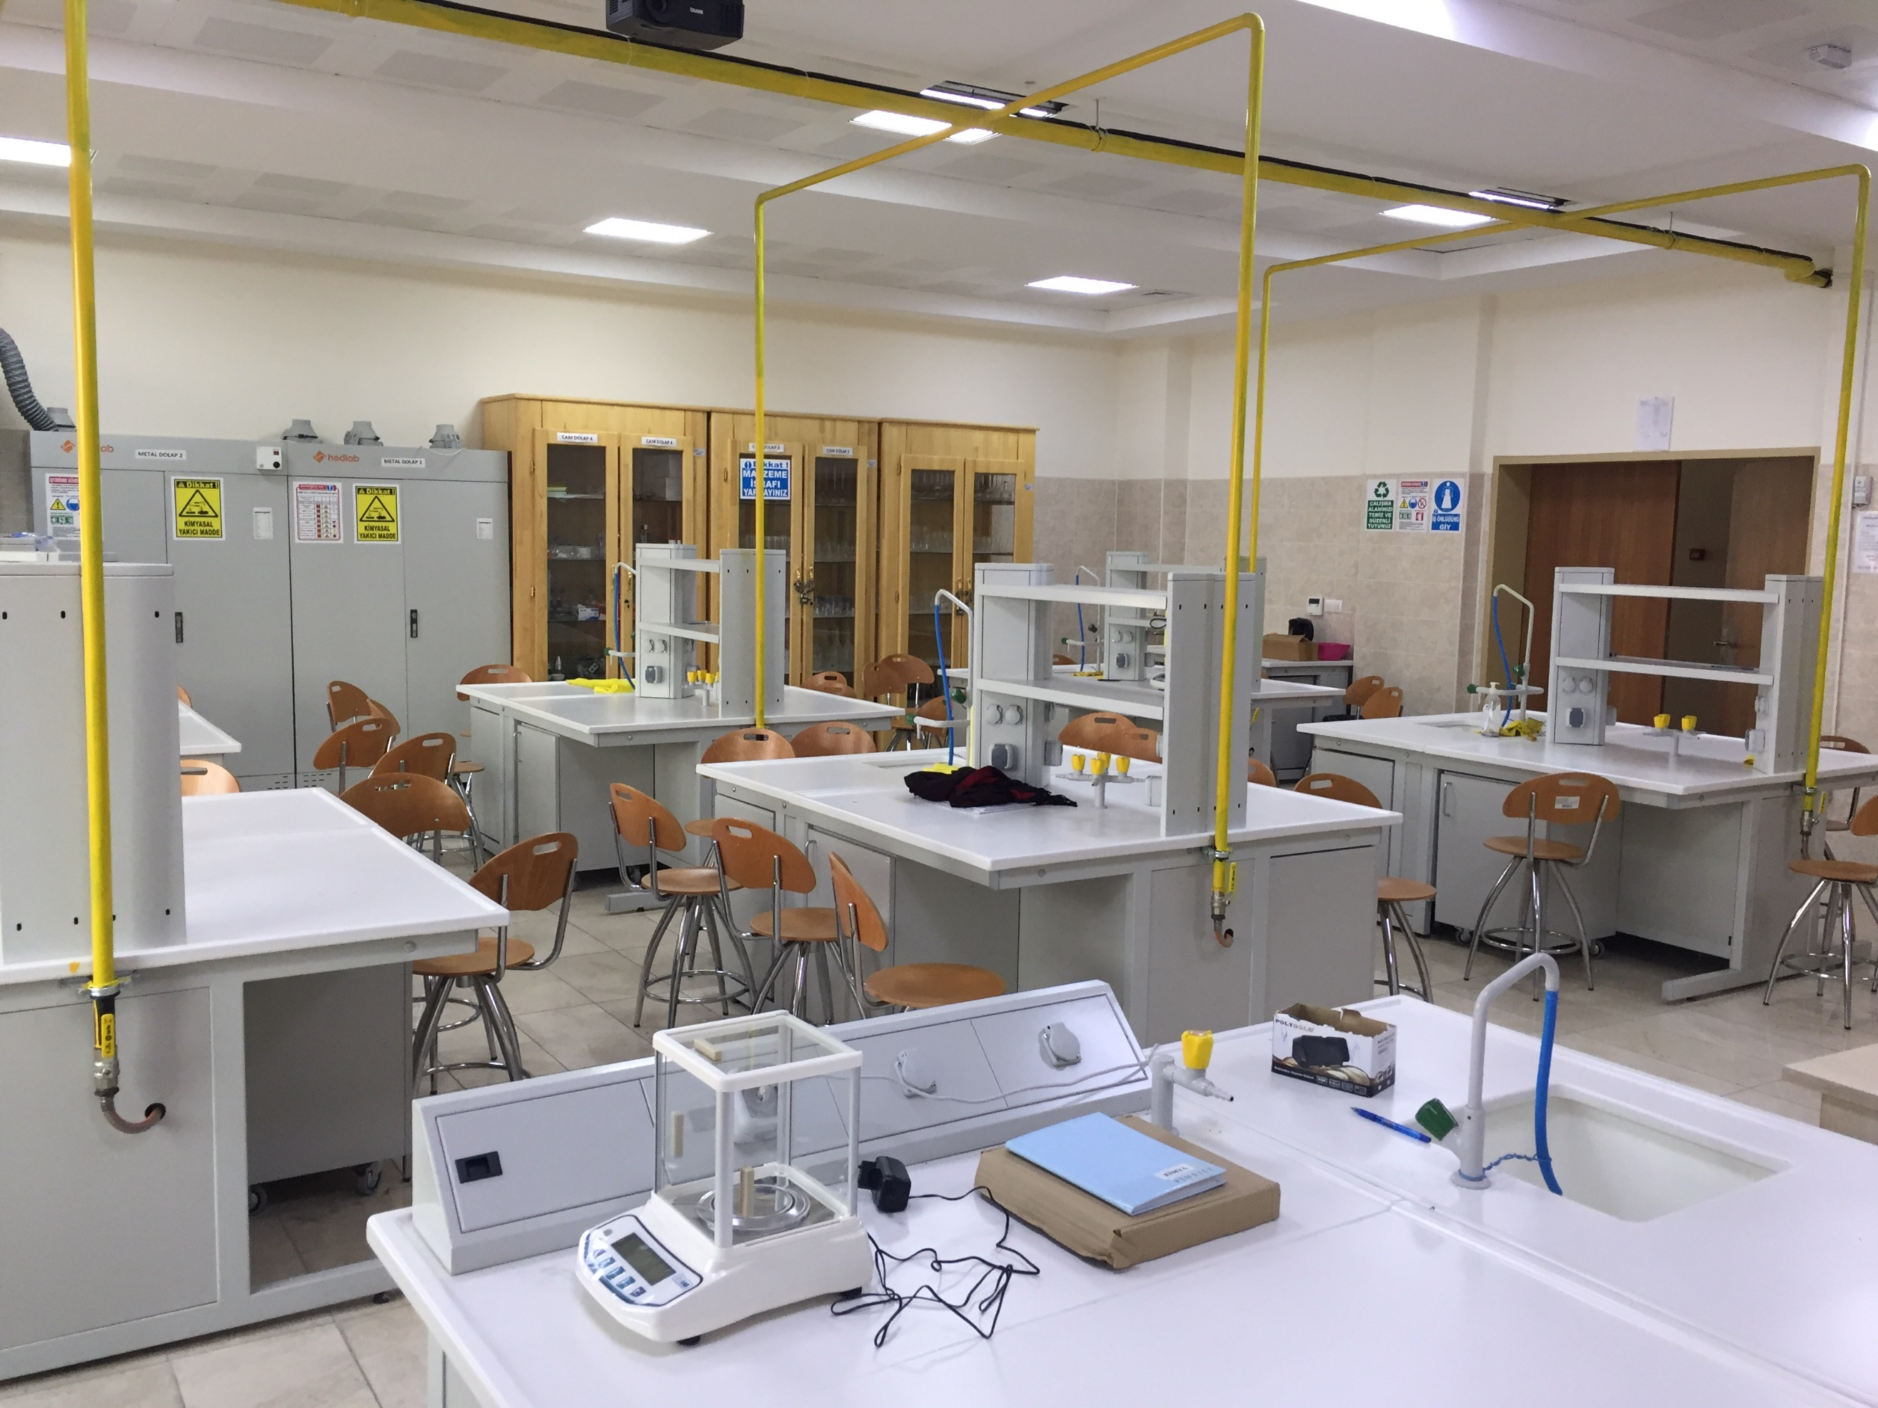
Fen Lab 5
(Hersek Binası 3. kat)

Slide 26
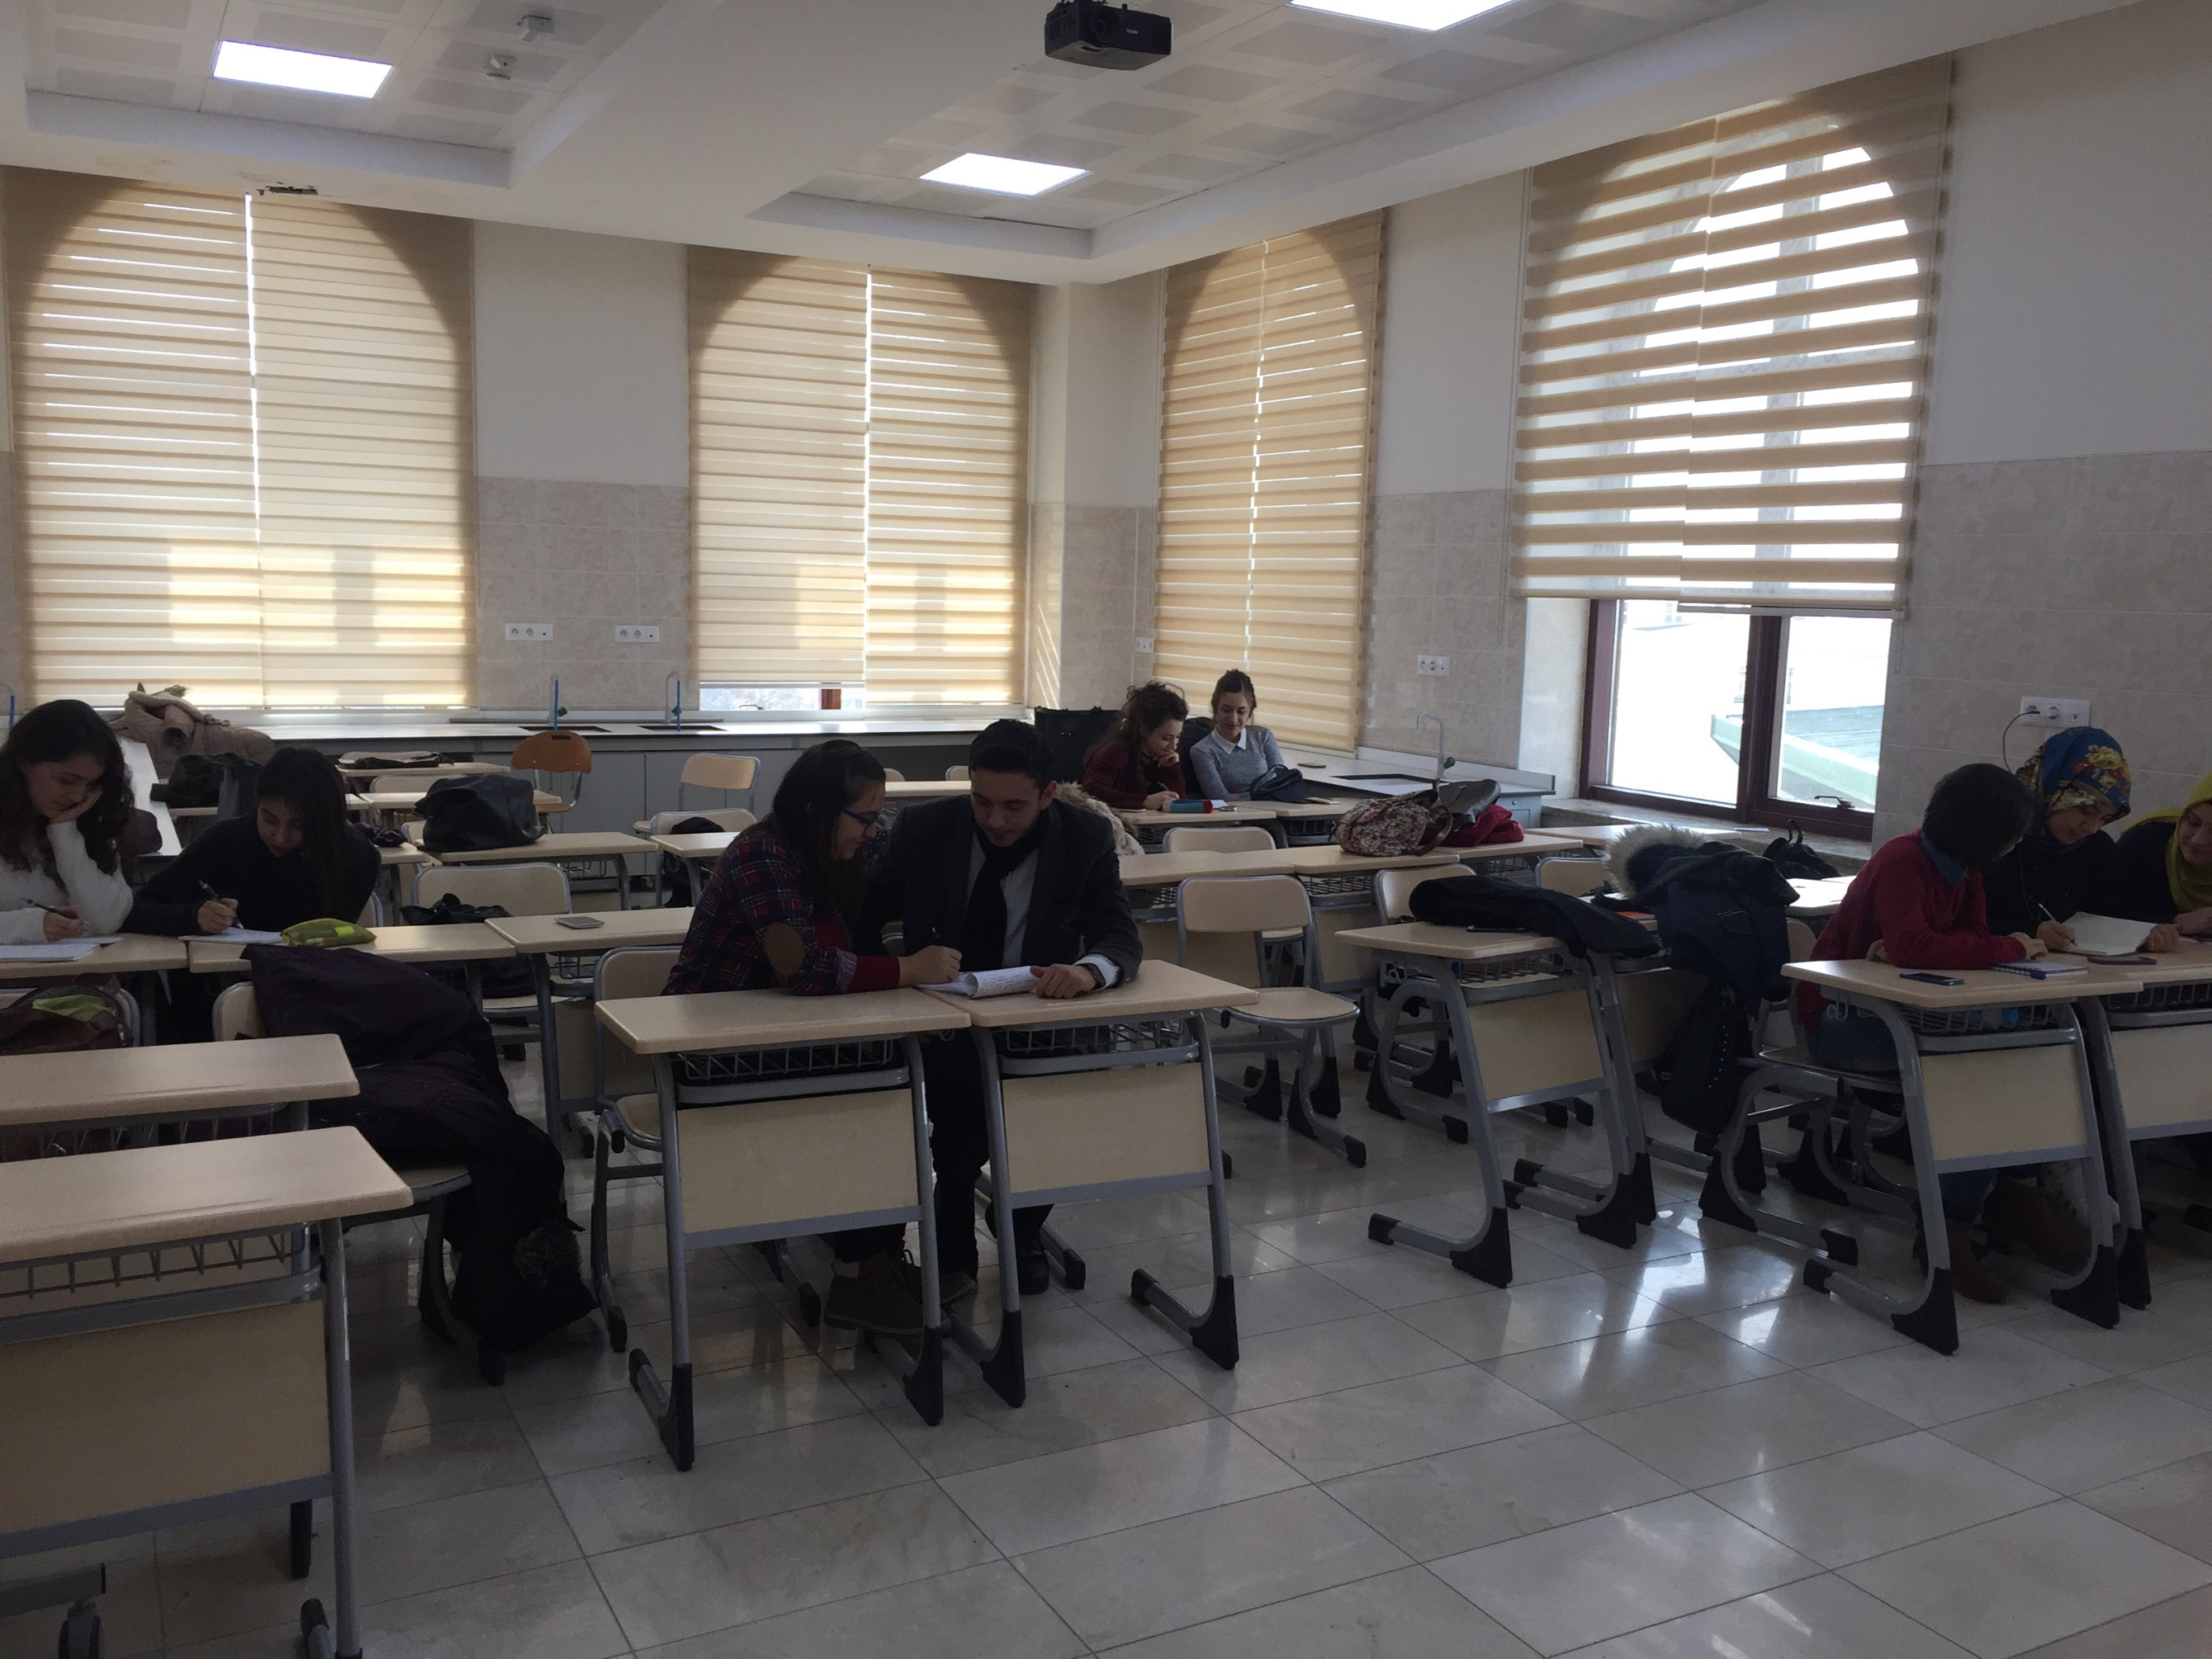
Fen Lab 7
(Hersek Binası 3. kat)

Slide 27
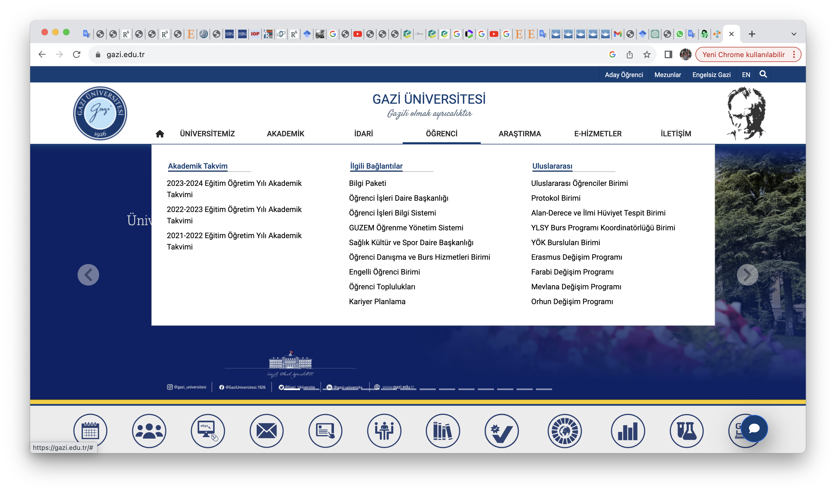

Slide 28

Akademik Takvim için linke tıklayınız.
https://webupload.gazi.edu.tr/upload/12/2026/8/4/31762a91-9d7c-47d7-aa81-410a39916c3c-2026-2027-akademik-takvim-on-lisans-ve-lisans-kayit-tarihi-eklenmis.pdf

Slide 29
Bu tarihte mutlaka öğrenci bilgi sisteminden derslerinizi uygun şubeden seçmeli ve onaylamalısınız.
Bu öğretim yılı ders kaydı
10-14 Eylül 2026 tarihinde
yapılacaktır.
Lütfen öğrenci bilgisi sistemindeki mail adresinizi güncelleyiniz.

Slide 30
Şube bilgisi
Ana bilim Dalımıza toplam 41 öğrenci kayıt yaptırmıştır.
Kayıt yaptıran öğrencilerimiz yarıya bölünecektir. Ve böylelikle 2 şube’den oluşan birinci sınıflarımız olacaktır.
Şubelerin eşit sayıda dağılması için numarasının son iki hanesi 01-21 olan öğrenciler online proliz sisteminde 1. şubede (programda yazılı haliyle A şubesi) olacaklardır. 22-41 olanlar ise proliz sisteminde 2. şubede (programda yazılı haliyle B şubesi) olacaklardır. Dolayısıyla Proliz sisteminde yani online ders seçiminde 1. şube olan dersleri; web sitesinde yayınlanacak olan ders pragramında ise A grubunu dikkate alacaklardır.

Slide 31
16-17 Eylül 2026 Danışman Onayları
!!!Danışman onayları öğrenci ile birlikte
gerçekleştirildiğinden, bu tarihler arasında
danışmanınızla birlikte online ortamları kullanarak
(mail, telefon vb.)
seçtiğiniz derslerin kontrolünü gerçekleştirmelisiniz.
(ders kayıtları ve danışman onayları tarihlerinde
danışmanınızla sadece uzaktan etkileşime geçiniz. )
Öğrenci ders kayıtları sırasında oluşan
aksaklıklar (hatalı şube ya da ders seçimi vb.)
bu tarihler arasında düzeltilecektir.

Slide 32
1- 2 EKİM 2026
Ders ekleme-Bırakma
Öğrenci ve Danışman Etkileşimli
Bu öğretim yılı Danışman onayları,
ders ekleme- bırakma ve mazeretli
kayıtlar için belirlenmiş tarihtir.

Slide 33
Öğrenci Ders Kayıtları Nasıl Yapılacak
Bundan sonraki slaytlarda internet üzerinden ders kaydınızın nasıl gerçekleştireceğiniz
ayrıntılı olarak açıklanmıştır.

Slide 34
1. Sınıf 1.Dönem Dersleri
İlk dönem almanız gereken dersler; (Bir sonraki slaytta renklerle kodlanmıştır)
Zorunlu Meslek Bilgisi Dersi
Zorunlu Genel Kültür Dersleri
Anabilim Dalı Zorunlu Dersleri
 | DERS KODU | A.KODU | DERSİN ADI | T | U | K | AKTS
2024-2025 Güz Dönemi | TAR-103 | GK | Atatürk İlkeleri ve İnkilap Tarihi-I | 2 | 0 | 2 | 2
 | TD-103 | GK | Türk Dili-I | 2 | 0 | 2 | 2
 | YAD-103 | GK | Yabancı Dil-I (İngilizce) | 2 | 0 | 2 | 2
 | BİL-101 | GK | Bilişim Teknolojileri | 2 | 0 | 2 | 2
 | FEBÖ-101 | GK | Yer Bilimi | 2 | 0 | 2 | 3
 | EB-101 | MB | Eğitime Giriş | 2 | 0 | 2 | 3
 | FEBÖ-105 | A | Fizik-I | 2 | 2 | 3 | 5
 | FEBÖ-107 | A | Kimya-I | 2 | 2 | 3 | 5
 | FEBÖ-103 | A | Genel Matematik-I | 2 | 0 | 2 | 3
 | FEBÖ-109 | AE | Laboratuvar Güvenliği | 2 | 0 | 2 | 3
 | TOPLAM |  |  | 20 | 4 | 22 | 30

Slide 35
1. Sınıf 1.Dönem Dersleri
İlk dönem almanız gereken dersler;
Zorunlu Meslek Bilgisi Dersi
Zorunlu Genel Kültür Dersleri
Anabilim Dalı Zorunlu Dersleri
 | DERS KODU | A.KODU | DERSİN ADI | T | U | K | AKTS
2026-2027 Güz Dönemi | TAR-103 | GK | Atatürk İlkeleri ve İnkilap Tarihi-I | 2 | 0 | 2 | 2
 | TD-103 | GK | Türk Dili-I | 2 | 0 | 2 | 2
 | YAD-103 | GK | Yabancı Dil-I (İngilizce) | 2 | 0 | 2 | 2
 | BİL-101 | GK | Bilişim Teknolojileri | 2 | 0 | 2 | 2
 | FEBÖ-101 | GK | Yer Bilimi | 2 | 0 | 2 | 3
 | EB-101 | MB | Eğitime Giriş | 2 | 0 | 2 | 3
 | FEBÖ-105 | A | Fizik-I | 2 | 2 | 3 | 5
 | FEBÖ-107 | A | Kimya-I | 2 | 2 | 3 | 5
 | FEBÖ-103 | A | Genel Matematik-I | 2 | 0 | 2 | 3
 | FEBÖ-109 | AE | Laboratuvar Güvenliği | 2 | 0 | 2 | 3
 | TOPLAM |  |  | 20 | 4 | 22 | 30

Slide 36
!!Ders seçimi için izlenecek yol
Fen Bilgisi Eğitimi Ana Bilim Dalı sayfasında duyurular kısmından Anabilim Dalı ders programına ulaşınız. https://gef-fenbilgisi.gazi.edu.tr/
Anabilim Dalı programınıza ve MB zorunlu dersinizin (EB-101 Eğitime Giriş) programına uygun olacak şekilde (alacağınız anabilim dalı ve MB zorunlu
dersinden geride kalan boş gün ve saatler belirlenmelidir) Genel Kültür zorunlu
derslerin uygun şubelerini belirleyiniz.
3. «Eğitim Ortak Dersleri» şeklinde isimlendirilen derslerin programına Eğitim
Fakültesi duyurularından «2026-2027 Eğitim-Öğretim Yılı I. (Güz) Yarıyılı Eğitim Ortak Derslerine Ait Ders Programı» başlığı altındadır. (tıklayınız.)

Slide 37
5. GK zorunlu ders programı linki: tıkla
Bu linkten GK zorunlu derslerinin programına ulaşıp sizin programınıza uygun olacak şubeleri belirleyiniz. Bu listeden
seçeceğiniz dersler:
TAR-103 Atatürk İlkeleri ve İnkilap Tarihi – I (Uzaktan Eğitim)
TD-103 Türk Dili – I (Uzaktan Eğitim)

Slide 38
6. Daha sonra programı ilan edilecek dersler:
YAD-103 Yabancı Dil-I (İngilizce)
BİL-101 Bilişim Teknolojileri
Bu derslerin programı için https://gef.gazi.edu.tr/ duyuruları takip ediniz.
Not: Program çakışmalarınızdan danışmanınız ya da dersi veren öğretim
üyesi sorumlu değildir.

Slide 39
6-Fen Bilgisi Eğitimi 1. sınıf öğrencileri aşağıda ders kodu ve adı belirtilen dersleri Öğrenci İşleri Bilgi Sisteminde (https://ogrenci.gazi.edu.tr/) yer alan Öğrenci Girişi' ne öğrenci numarası ve şifresi ile girmesi ve ders kayıtlarını yapması gerekmektedir. Ders seçimi bittiğinde mutlaka öğrenci ders onayı verilmelidir. Bu dönem seçilmesi gereken derslerin ders kodları ve isimleri yukarıdaki gibidir. Bu dönem yeni ve eski dersler birlikte açılmıştır. Karışıklık olmaması için lütfen ders seçiminde ders kodlarını ve şubelerini dikkate alınız.
Not: Ders seçimi bittiğinde öğrenci onayı vermeyen öğrencilere danışman onaylarında danışmanın onay vermesi mümkün olmadığından, kaydınız geçerli olmayacaktır.
Yaptığınız ders seçimini kaydetmeyi unutmayın!!!!

Slide 40
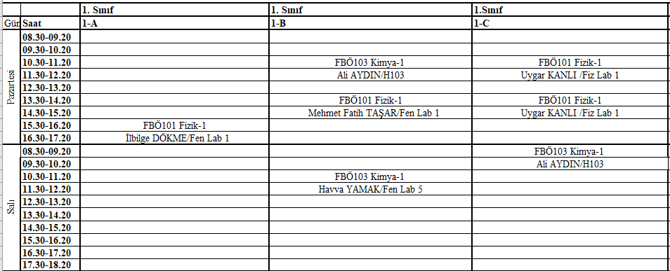
Ders Programı Nasıl Okunmalıdır (eski programdan örnek verilmiştir. Yeni ders programı için web sitesini ziyaret ediniz)
Örneğin;
«1A sınıfının FBÖ101 Fizik-1 dersi Pazartesi günü saat 15.30-17.20 saatleri arasında Fen lab. 1 (Hersek Binası 3.kat)»
«1B sınıfının Kimya dersi Salı günü saat 10.30-12.20 saatleri arasında Fen lab 5 (Hersek Binası 3.kat) sınıftadır»
«1C sınıfının Fizik dersi Pazartesi günü saat 10.30-12.20 saatleri arasında Fizik Lab 1 (Hersek Binası 3.kat) sınıftadır»

Slide 41
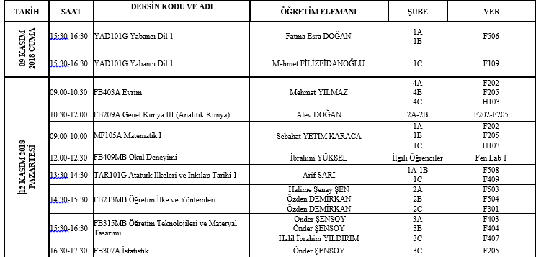
Sınav Programı Nasıl Okunmalıdır
(Eski programdan örnek verilmiştir. Yeni sınav programı vize ve final tarihlerinde web sitesinden ilan edilecektir)
«1A-1B ve 1C sınıflarının Matematik sınavı Pazartesi günü 09.00-10.00 saatleri arasındadır. 1A şubesi sınava F blok 2. kat 202 nolu sınıfta; 1B şubesi sınava F blok 2. kat 205 nolu sınıfta; 1C şubesi ise sınava Hersek binası 1. kat 103 nolu sınıfta girecektir.»
«1A-1B ve 1C sınıflarının Atatürk İlk. sınavı Pazartesi günü 13.30-14.30 saatleri arasında F blok 508 ve F blok 409 dersliklerindedir. (iki sınıfa eşit sayıda öğrenci olacak şekilde yerleşmeniz istenir.)»

Slide 42

KÜTÜPHANE
lib.gazi.edu.tr
Türkiye'nin en büyük üniversite kütüphanelerinden birine sahiptir. Kütüphanede, 1500 kişilik oturma kapasiteli, 226.000 civarı basılı, 102.000 civarı elektronik kitap, 79 bin civarı ciltli dergi bulunmaktadır.
Çalışma Saatleri:
  Akademik dönem 24 saat
  Fotokopi 08.30-00.00
https://kutuphane.gazi.edu.tr/ adresinden kütüphaneye uzaktan erişim ile işlemlerinizi gerçekleştirebilirsiniz.
  Üye Numarası: Öğrenci numarası,
  Şifre: T.C. kimlik numarasının son 6 hanesi

Slide 43
Burs Destek Hizmeti
Belirlenen sayı doğrultusunda duyuru yapılır.
Öğrencilerin talepleri internet üzerinden sosyal durum belirleme formu aracılığıyla alınır.
Bu kaynaklardan faydalanacak öğrenciler Üniversite Burs Bilgi Sistemi aracılığıyla belirlenir, Yönetim Kurulunda karara bağlanır.
Hak kazanan öğrencilerin, KYK bursları için Gençlik ve Spor Bakanlığı Kredi Yurtlar Kurumu Genel Müdürlüğünün ilgili internet sayfasına kayıtları yapılır.

Slide 44
Yemek Bursu Destek Hizmeti
İhtiyacı olan öğrencilere, günde bir öğün (öğle yemeği) ücretsiz yemek bursu imkânı sağlanır.
Her eğitim öğretim yılı başında öğrencilere verilecek olan yemek bursu sayısı Yönetim Kurulu kararıyla belirlenir.
Belirlenen sayı doğrultusunda duyuru yapılır.
Burs talebi olan öğrencilerin, her eğitim ve öğretim dönemi başında ders kayıtlarından önce, Gazi Üniversitesi İnternet sayfasında ilan edilen sosyal durum belirleme formunu doldurmaları zorunludur.
Burs Bilgi Sistemiyle belirlenen öğrenci listeleri Yönetim Kurulunda görüşülerek karara bağlanır.
Belirlenen öğrencilerin ücretsiz yemek bursunun akıllı yemek kartlarına tanımlanma işlemi merkez tarafından takip edilir.
Yemek bursu bir akademik yıl için geçerlidir.

Slide 45
Kısmi Zamanlı İş Sağlama Hizmeti
İhtiyacı olan öğrencilere Üniversitenin çeşitli birimlerinde kısmi zamanlı statüde iş imkânı sağlanır.
İhtiyaç sahibi birimler çalıştırabilecekleri öğrenci sayılarını Öğrenci Danışma Merkezine resmî yazı ile bildirir.
Üniversite genelinde kısmi zamanlı çalışacak öğrenci sayısı Öğrenci Danışma Merkezi Yönetim Kurulunda karara bağlanarak ilan edilir.
İşe alınacak öğrenciler Burs Bilgi Sisteminde belirlenir ve Öğrenci Danışma Merkezi Yönetim Kurulunda karara bağlanarak ilan edilir.

Slide 46
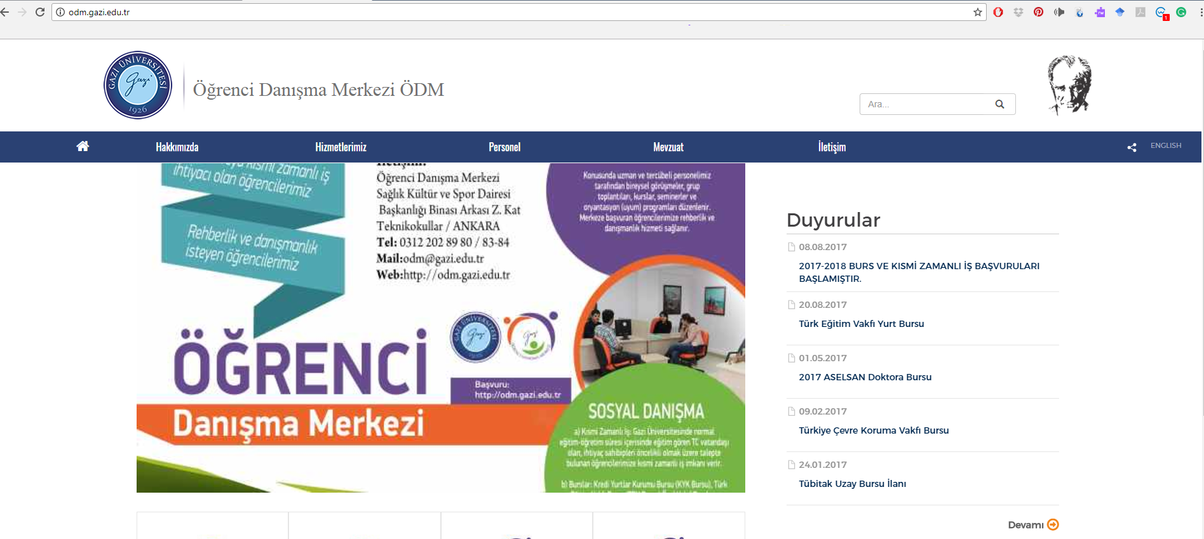
Öğrenci Danışma Merkezi

Slide 47
Burslarla ilgili olarak öğrencilerin takip etmeleri gereken internet adresleri:
http://odm.gazi.edu.tr
http://mediko.gazi.edu.tr/

Slide 48
BURSLAR
a)KYK Bursları: Gençlik ve Spor Bakanlığı Kredi ve Yurtlar Kurumu Genel Müdürlüğü tarafından her yıl üniversitemize ayrılan karşılıksız burs kontenjanı fakülte ve yüksek okulların kayıtlı öğrenci sayıları göz önüne alınarak belirlenir. Belirlenen sayı doğrultusunda duyuru yapılır. Başvurular internet üzerinden alınır, hak kazanan öğrencilerin işlemleri Öğrenci Danışma Merkezinde yapılır.
b)TEV Bursları: Türk Eğitim Vakfı tarafından verilen kontenjan doğrultusunda Öğrenci Danışma Merkezi'nin internet sayfasından başvurular alınır,değerlendirilir olası öğrenciler mülakata çağrılarak asil ve yedek bursiyerler belirlenir işlemleri Öğrenci Danışma Merkezinde yapılır.
c) Özel Burslar: Vakıflar, yardımseverler, gerçek ve tüzel kişilerin yapacakları bağışlardan sağlanan kaynaklar, her yıl maddi desteğe ihtiyacı olup gerekli başarı düzeyini sağlayan/sürdüren Üniversite öğrencilerine tahsis edilir. Başvurular internet üzerinden alınır, hak kazanan öğrencilerin işlemleri Öğrenci Danışma Merkezinde yapılır.
d)Yemek Bursu: İhtiyacı olan öğrencilere, günde bir öğün ücretsiz yemek bursu imkânı sağlanır. Her eğitim öğretim yılı başında öğrencilere verilecek olan yemek bursu sayısı yönetim kurulu kararıyla belirlenir.Belirlenen sayı doğrultusunda duyuru yapılır.Belirlenen öğrencilerin ücretsiz yemek bursunun akıllı yemek kartlarına tanımlanma işlemi merkez tarafından bir akademik yıl için yapılır.
e) Eğitenler Kültür ve Dayanışma Derneği Bursu: Gazi Eğitim Fakültesi Öğrencilerine verilir.
Burs Başvuruları: Burs talebi olan öğrencilerin, her eğitim ve öğretim dönemi başında ders kayıtlarından önce, Gazi Üniversitesi Öğrenci Danışma Merkezi İnternet sayfasında ilan edilen Sosyal Durum Belirleme ve Burs Başvuru Formunu doldurmaları zorunludur.
Burs Almaya Hak Kazanma: Burs Bilgi Sistemiyle belirlenen öğrenci listeleri ÖDM Yönetim Kurulunda görüşülerek karara bağlanır.

Slide 49
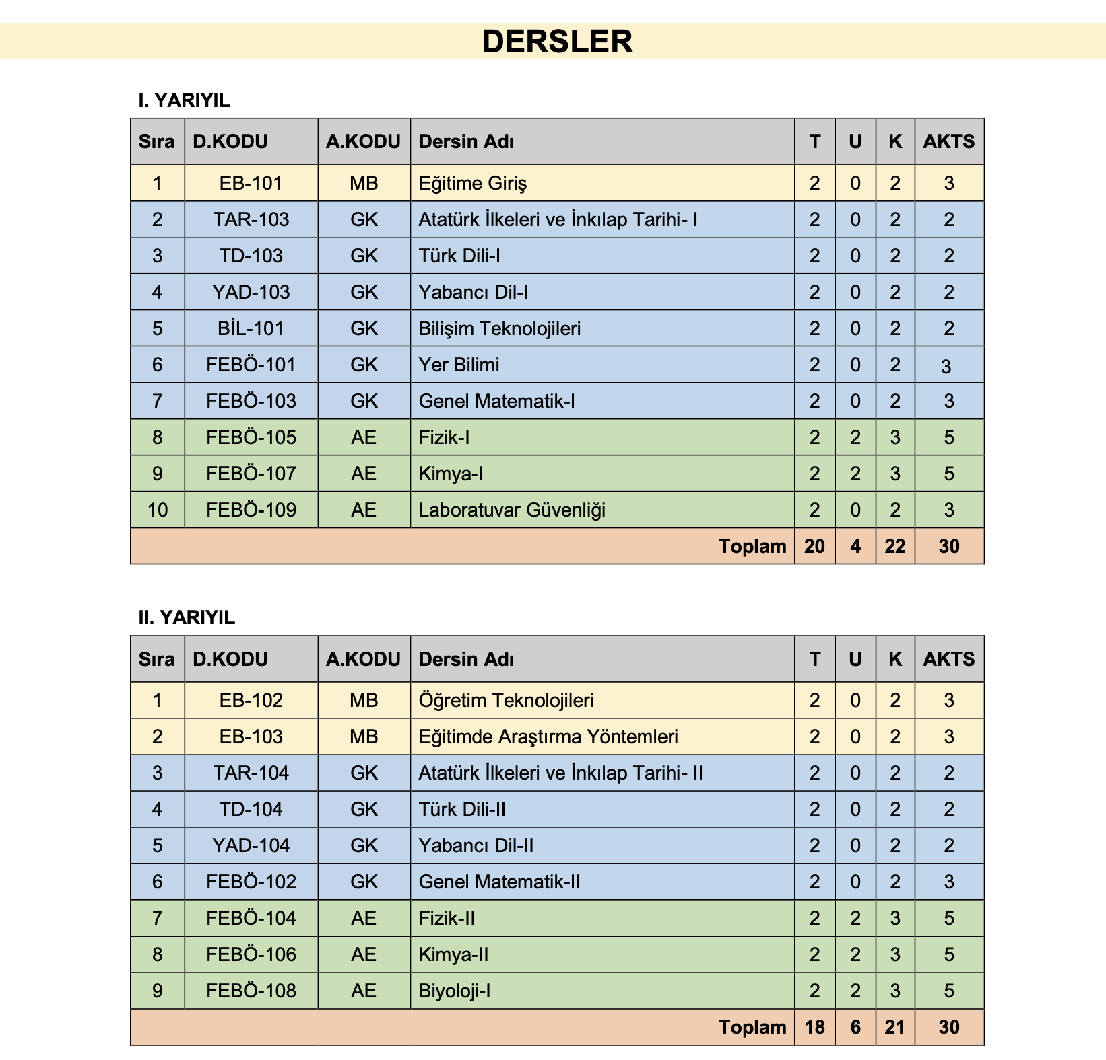
Ana Bilim Dalı Öğretim Programı
Her sınıf için (güz ve bahar dönemi) zorunlu ve seçmeli ders bilgileri

Slide 50
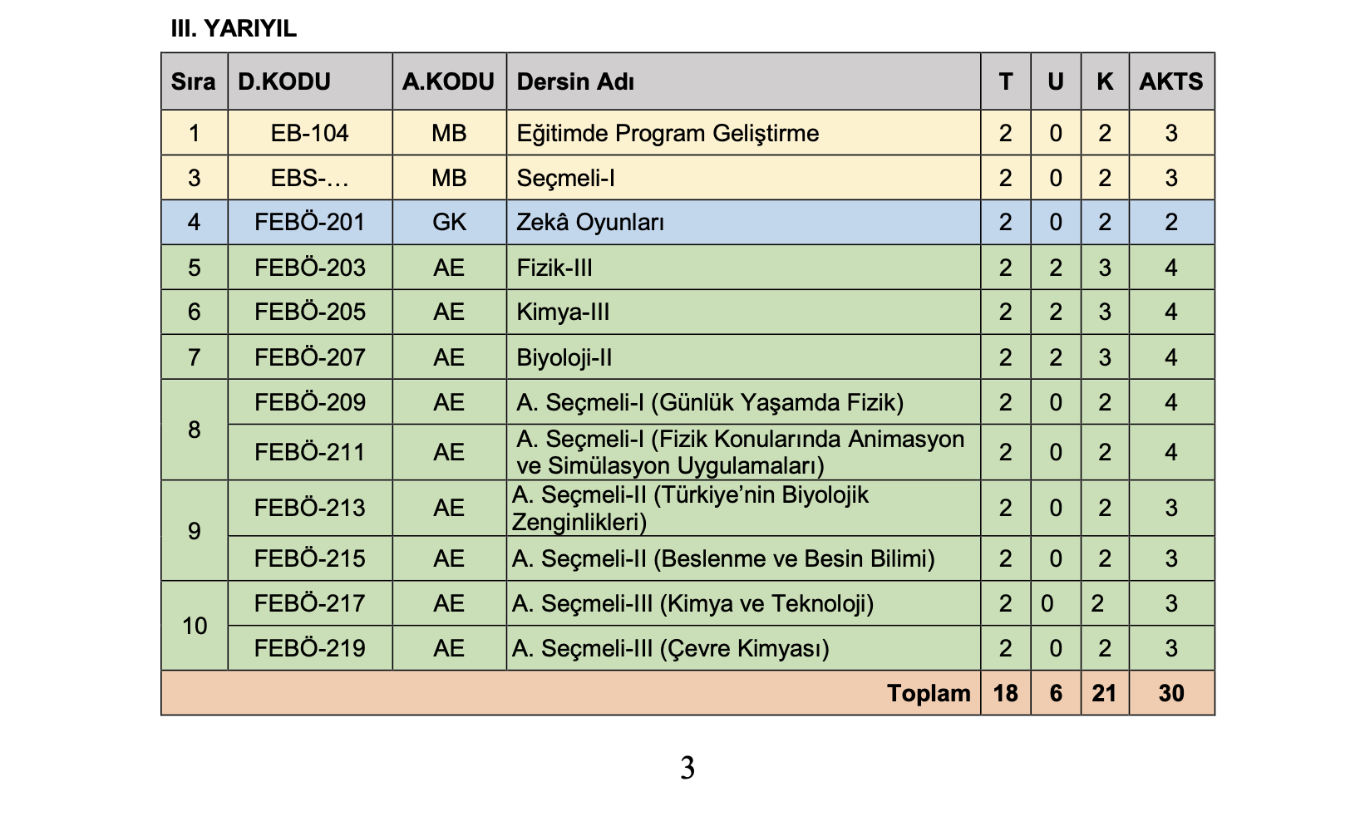
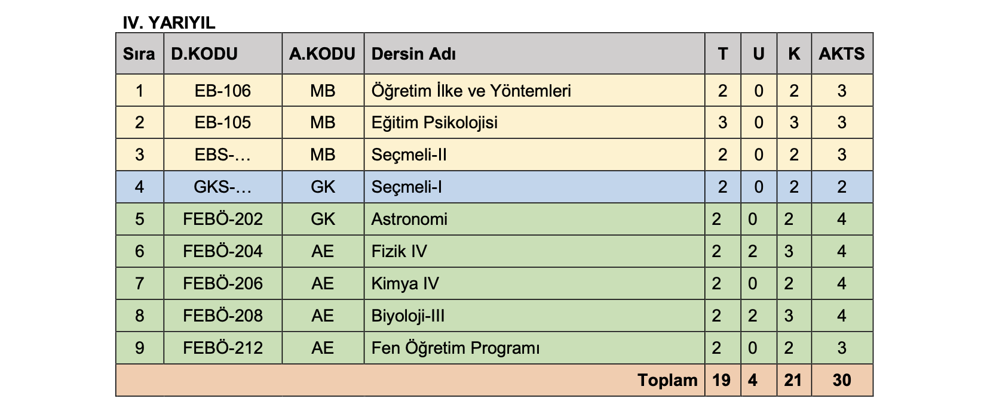
Ana Bilim Dalı Öğretim Programı

Slide 51
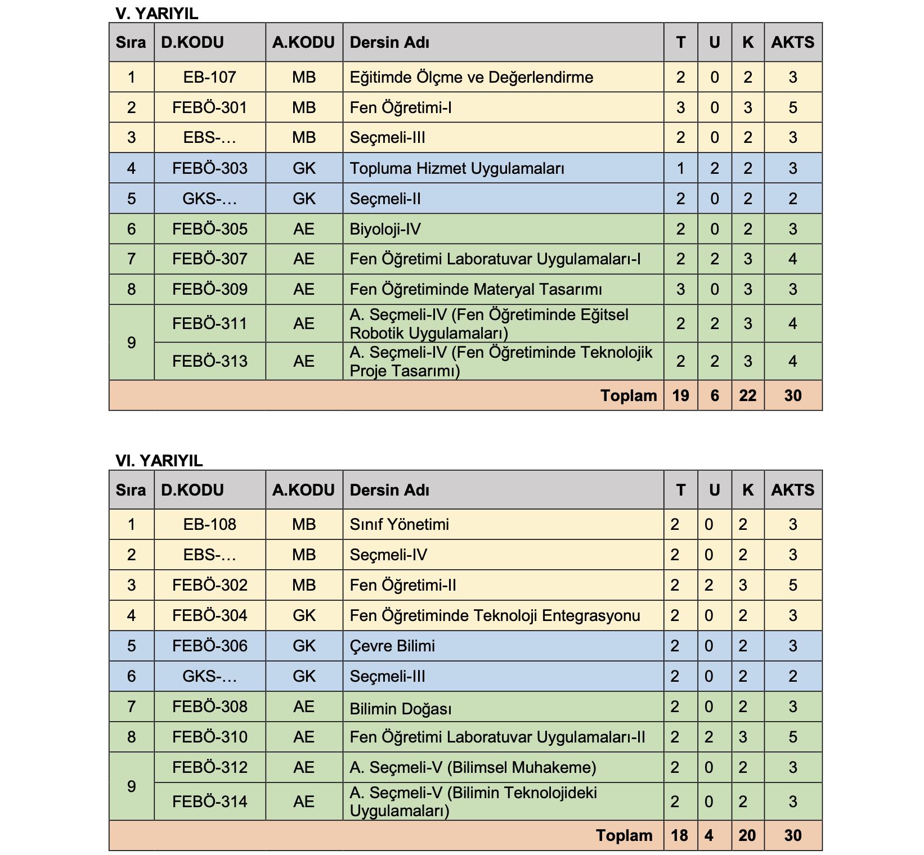
Ana Bilim Dalı Öğretim Programı

Slide 52
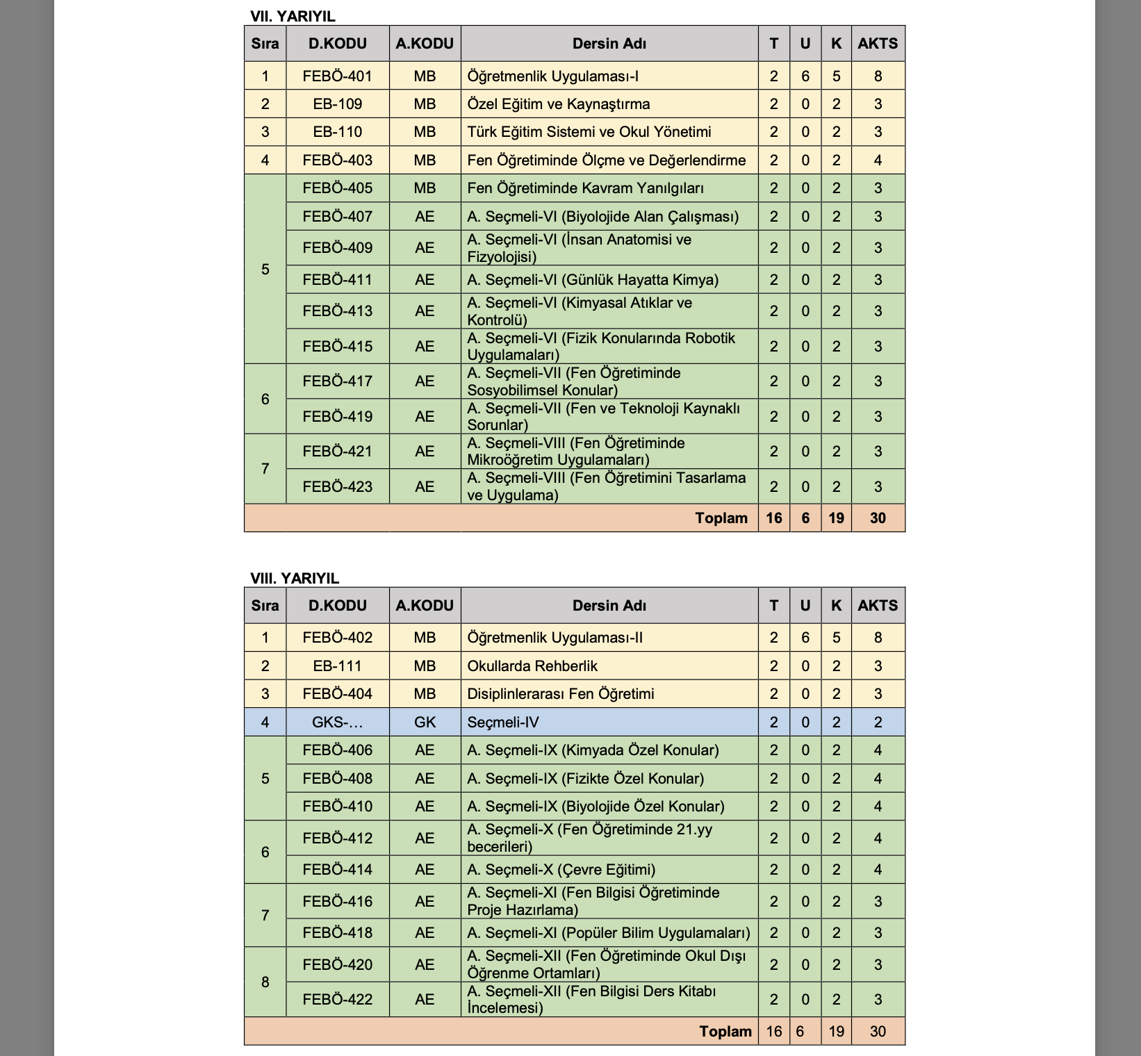
Ana Bilim Dalı Öğretim Programı

Slide 53
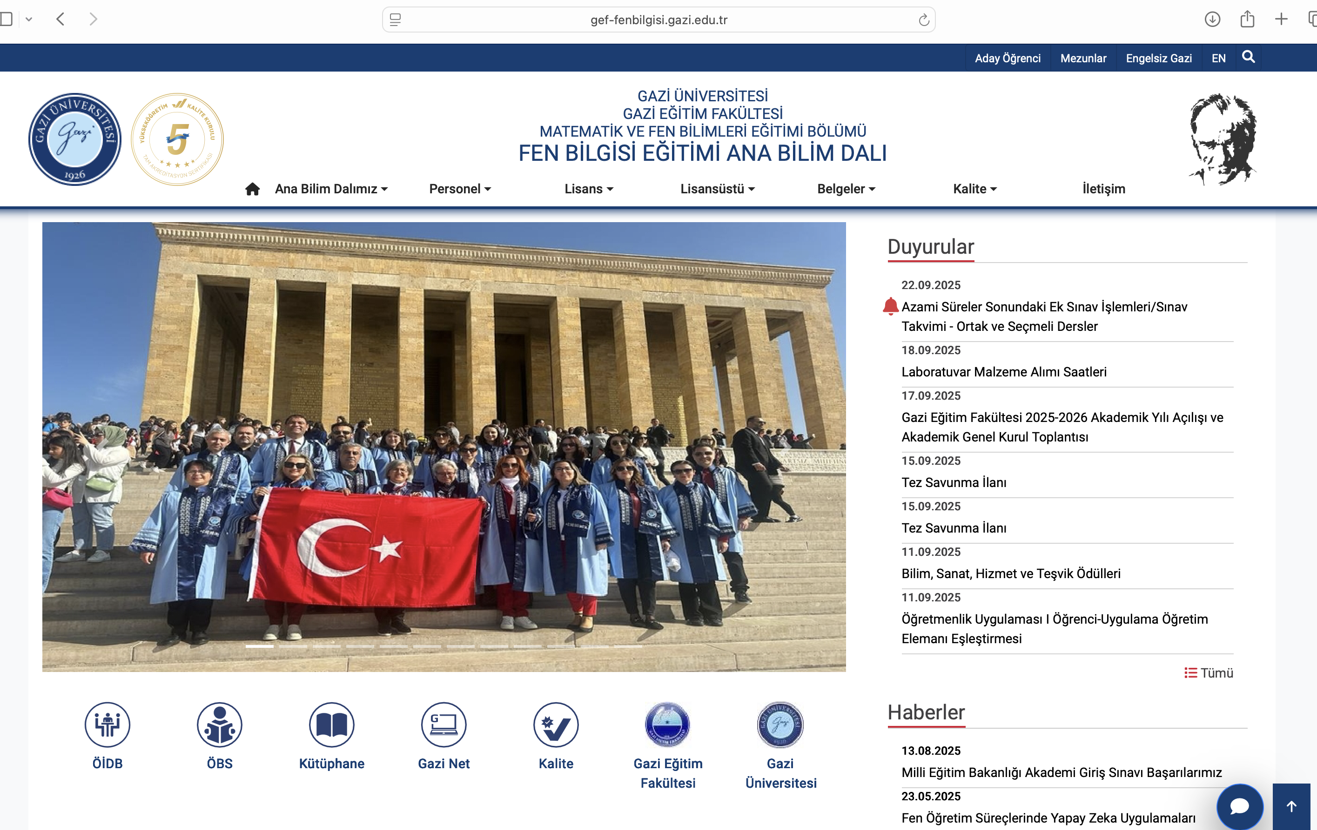
Ana Bilim Dalı İnternet Sayfası

Slide 54
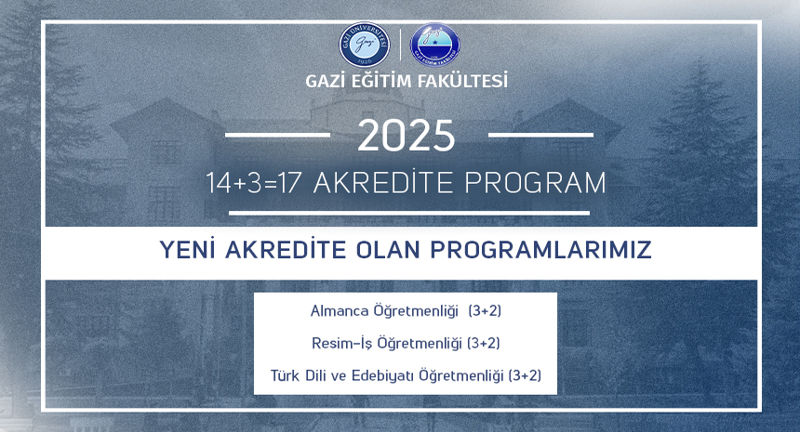
Fakültemizde 17 programımız 3+2 yıllığına akreditasyon alma başarısını göstermiştir.
2005 yılından bu yana sürdürülen çalışmalar sonucunda kalite kültürü personel ve öğrencilerimizce içselleştirilmiştir.
Program Akreditasyonu

Slide 55

Fakültemizde programlarımızın akreditasyon çalışmaları da devam etmektedir.
Lisans öğrencisi olan 23 programımızdan 17’si EPDAD tarafından akredite edilmiştir.
Halihazırda 3 programımızın akreditasyon çalışmaları devam etmektedir.

Slide 56
1. Sınıf Eğitimi
2. Fizik Eğitimi
3. BÖTE
4. İngiliz Dili Eğitimi
5. Felsefe Grubu Eğitimi
6. Rehberlik ve Psikolojik Danışmanlık
7. Okul Öncesi Eğitimi
8. Müzik Eğitimi
Programlarımızın Akreditasyon Süreçlerini Başlattık; 17 Lisans Programımız Süreci tamamladı.
9. Kimya Eğitimi
10. Arap Dili Eğitimi
11. Biyoloji Eğitimi
12. Fen Bilgisi Eğitimi
13. Türkçe Eğitimi
14. Özel Eğitim
15. Alman Dili Eğitimi
16. Resim-İş Eğitimi
17. Türk Dili ve Edebiyatı Eğitimi

Slide 57
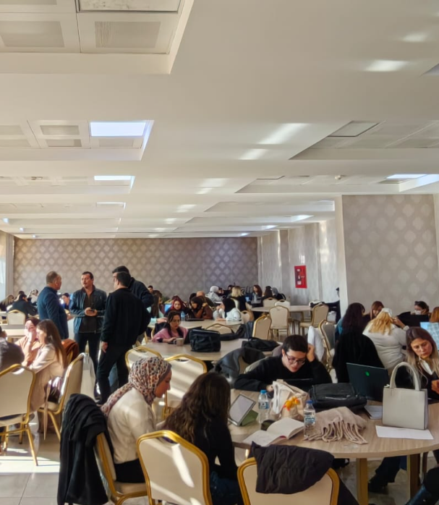
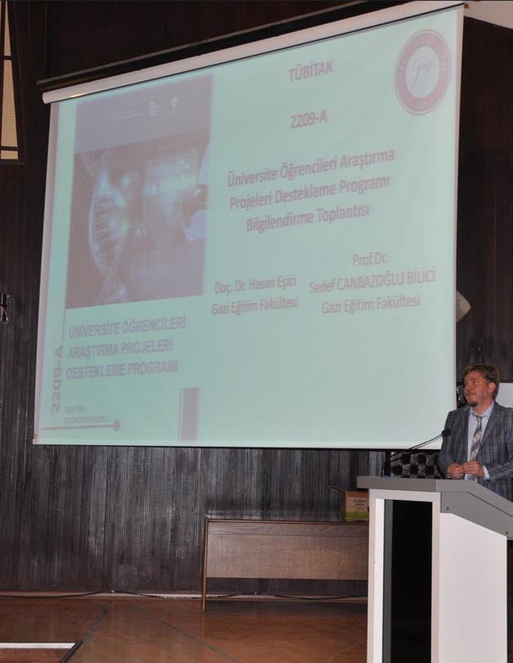
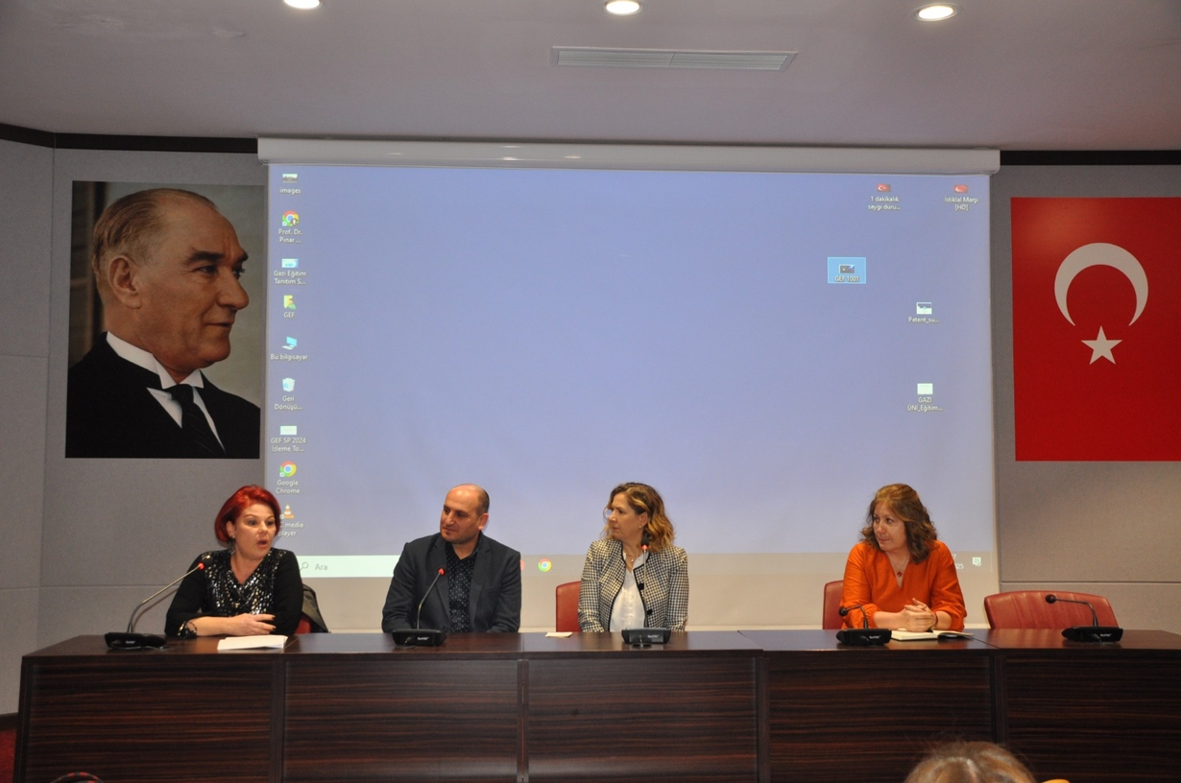
Proje Eğitimleri
2209-A Üniversite Öğrencileri Araştırma Projeleri Destekleme Programı Bilgilendirme Toplantısı
TÜBİTAK 2209 Proje Yazma Atölye Çalışması
TÜBİTAK 1001 - Bilimsel ve Teknolojik Araştırma Projeleri Sohbetleri

Slide 58

TÜBİTAK 2209 Projeleri
Fakültemiz, TÜBİTAK 2209-A ve 2209-B Üniversite Öğrencileri Araştırma Projeleri Destekleme Programı 2024/1 dönemi başvuru sonuçlarına göre büyük bir başarıya imza atarak, hem Gazi Üniversitesi içerisinde en çok kabul alan fakülte olmuş hem de Türkiye genelindeki eğitim fakülteleri arasında birinci sıraya yerleşmiştir.

Slide 59
ÖĞRENCİLERİMİZE YÖNELİK BURS VE DESTEKLER
EĞİTENLER KÜLTÜR VE DAYANIŞMA DERNEĞİ
GAZİ EĞİTİM FAKÜLTESİ GİYSİ BANKASI
KISMİ ZAMANLI ÇALIŞAN ÖĞRENCİLERİMİZ

Slide 60


Slide 61
BİZE NASIL ULAŞABİLİRSİNİZ…
Siz değerli öğrencilerimizin görüşlerine büyük önem veriyoruz.
RİMER
Dilek ve Öneri Kutuları
Ders Değerlen-dirme Anketleri
Kalite Komisyonu Öğrenci Memnuni-yet Anketi
gef@gazi. edu.tr

Slide 62

TEŞEKKÜRLER

